Slide 1
IT-Sikkerhed i Almene Boliger
Ved Anders Kjærulff, Konsulent

Slide 2
Hvem er jeg?
Techjournalist/aktivist
Etisk Hacker (ikke certificeret! – ikke ‘ekspert’)
Tovholder i SikkerhedsBranchens IT-sikkerhedsudvalg

Slide 3
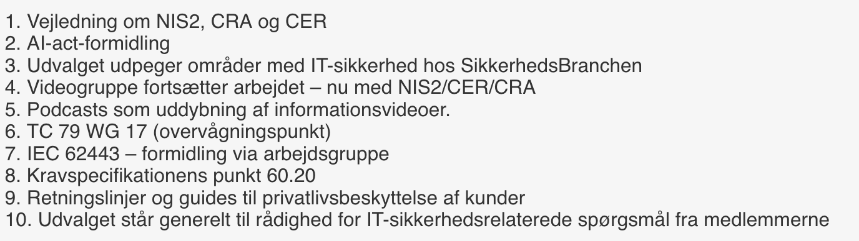
SikkerhedsBranchens IT-sikkerhedsudvalg

Slide 4
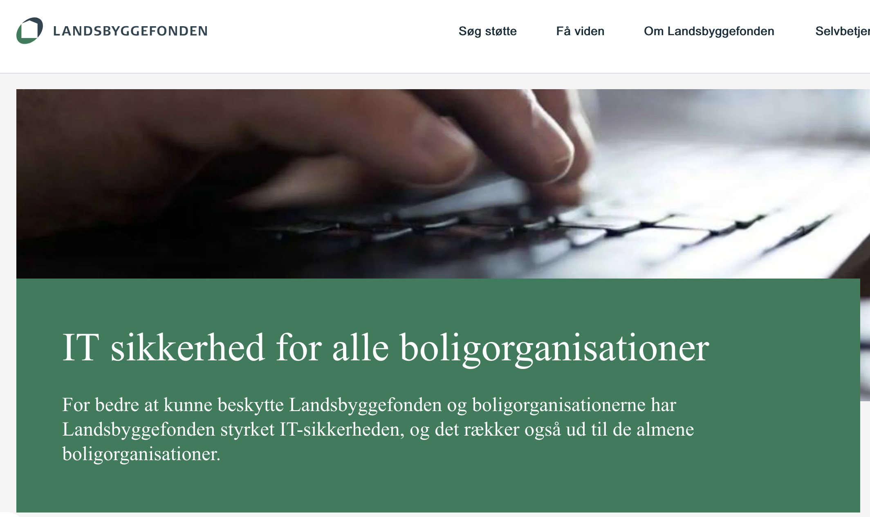
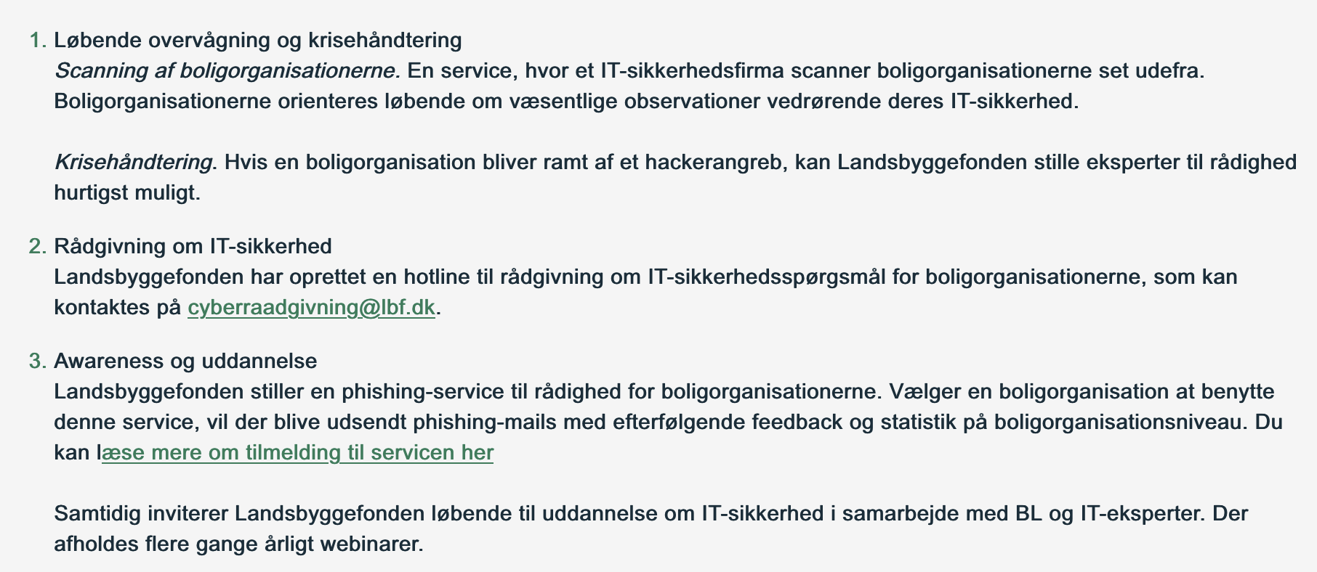
I er dækket ind?

Slide 5
Hvad vil jeg fortælle jer?
‘Cyberhændelser vurderes af 82 pct. som forbundet med store risici. Den stigende digitalisering af blandt andet driftsfunktioner og administration gør sektoren mere sårbar over for cyberangreb og IT-nedbrud.’
Risikovurderinger - hvad kan der ske? (Alt med penge!, datalæk, kontonumre, personoplysninger, Brandanlæg(HUSK 2g lukker om lidt!), alt det, der internet i - og det er meget - spørge publikum?
Stil krav til leverandører af IT - de skal overholde en del standarter - NIS2, CER,CRA - men det er er JER, der er ansvarlige - så vid hvad i gør.
Hvem er fjenden? (hackerfabrikker/Statsaktører, småfisk, professionelle, Dark Web, AI-hacking, Phishingangreb, kritiske sårbarheder, intet er stærkere end svageste led(gamle setups - har i en varmepumpe på internettet? Et varmestyringssystem? Apps….SCADA
Hvad gør en hacker? 1. PRIVILEGIE-ESKALERING
Forebyggelse - basic: Backup! Opdater! (Overvej al remote acces)!, Awarenesstræning. HUSK DET KEDELIGE: Passwords, opdateringer, ADMINKONTI?

Slide 6
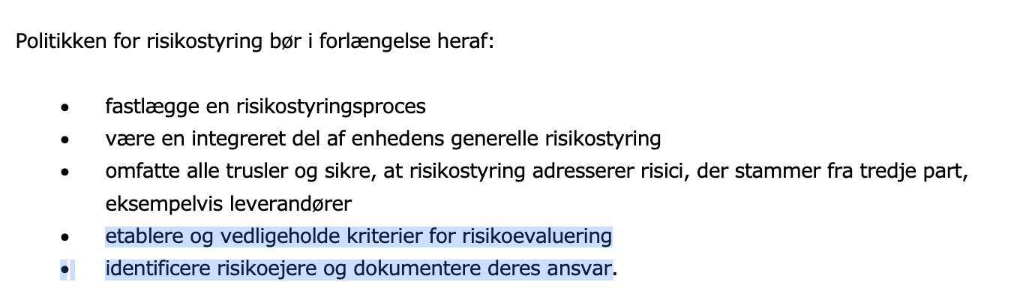

RISIKOSTYRINGSPOLITIK

Slide 7
RISIKOVURDERINGER
Har I driftfunktioner forbundet til internettet?
Adminstrative funktioner?
Har I data liggende på beboere/leverandører/kunder?
Kender i jeres systemer? Hvem har sat op? Hvor står de?
HVEM har adgang? (Også FYSISK! - mere om det senere)
Hvad sker der, hvis udenforstående kommer indenfor?

Slide 8
Er jeres opsætning lavet rigtigt?
Har i dokumenteret hvad der er sat op – hvem de er, hvad de har lavet?
Hvis det er nogen fra vores branche – har I så udfyldt in installationserklæring?

Slide 9
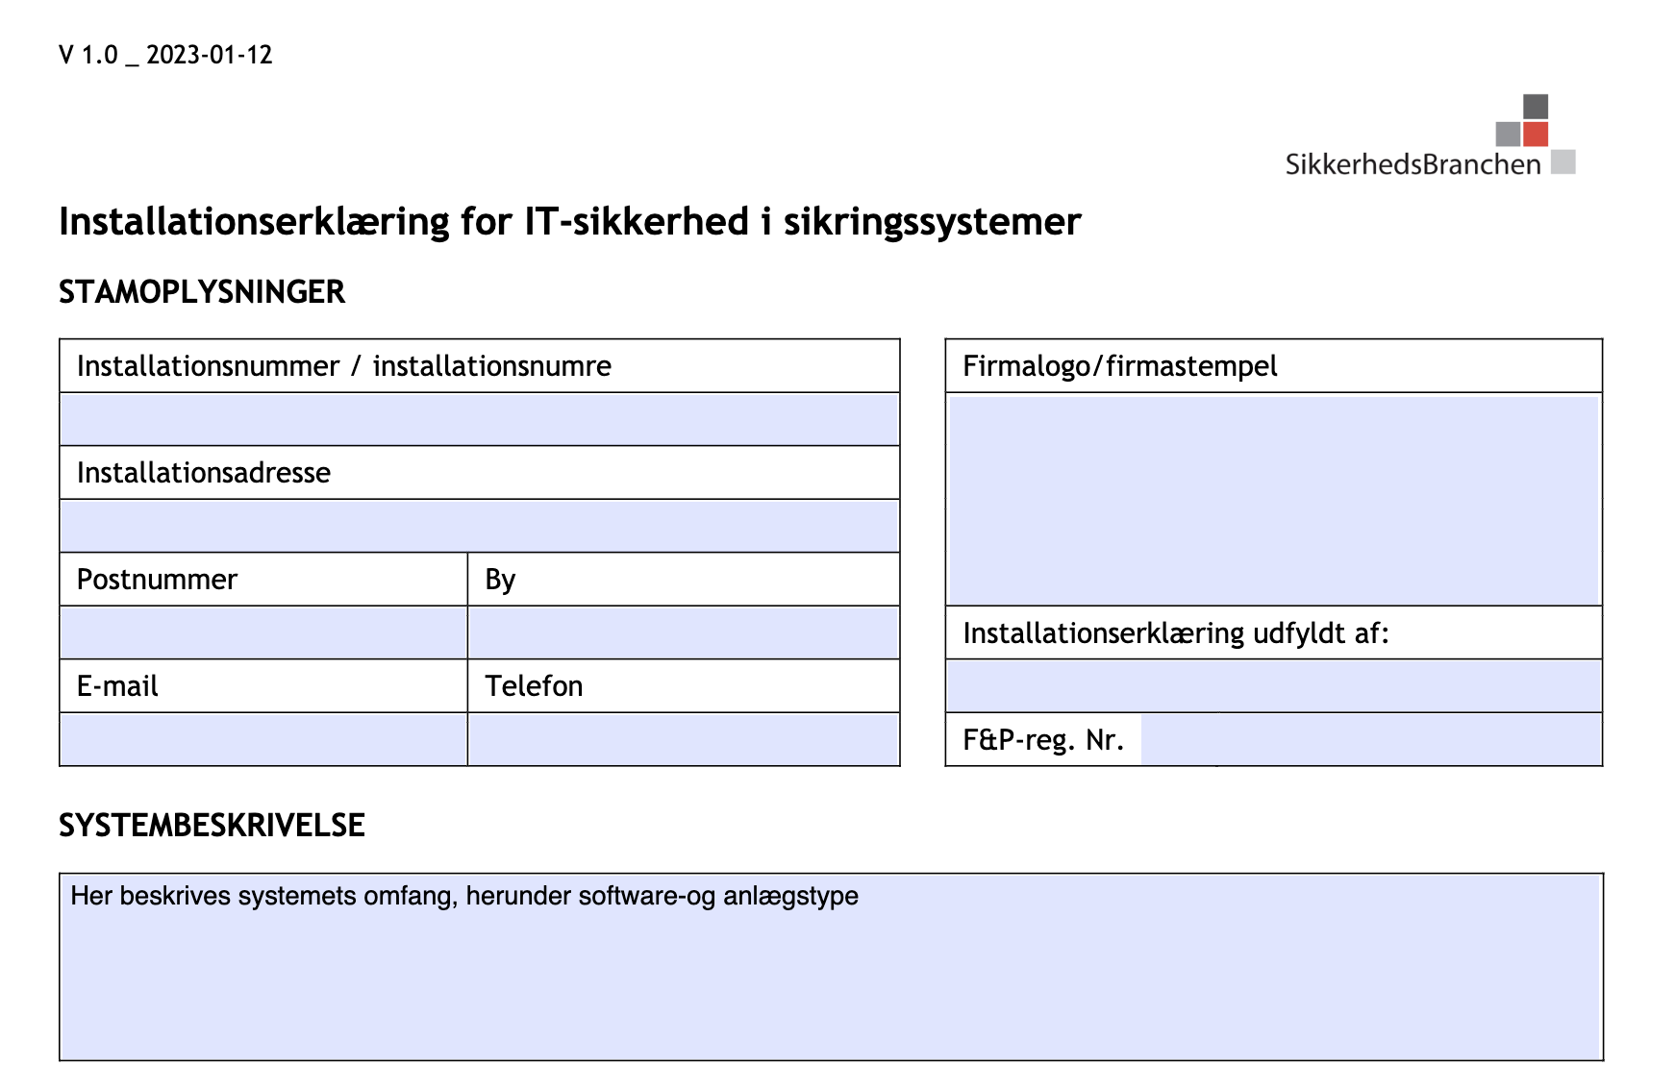
Installationserklæring

Slide 10
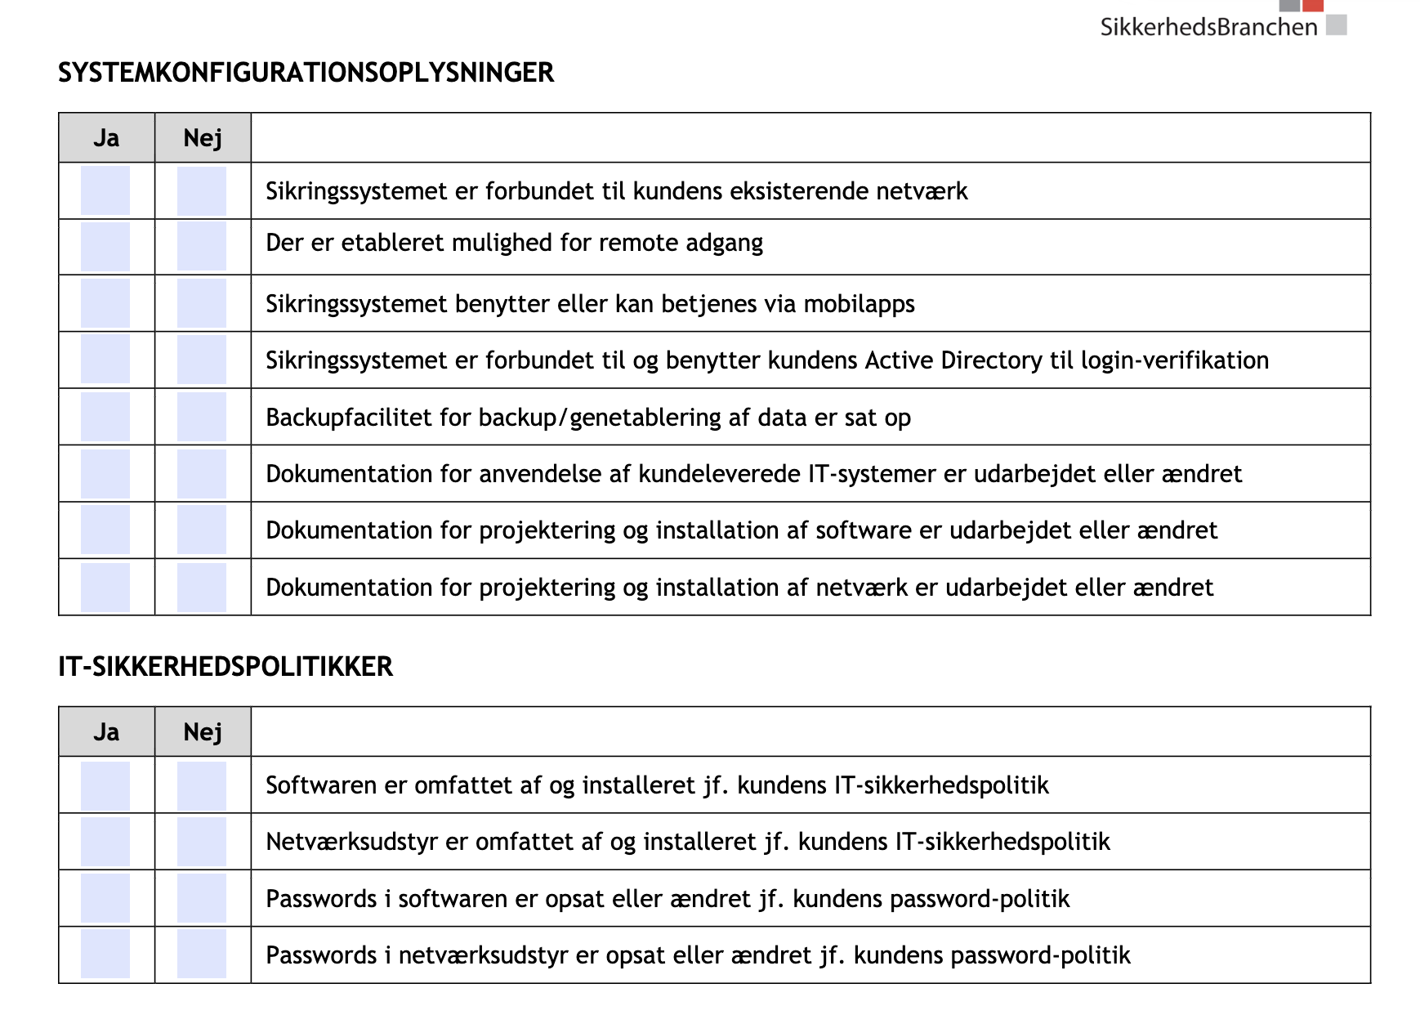

Slide 11
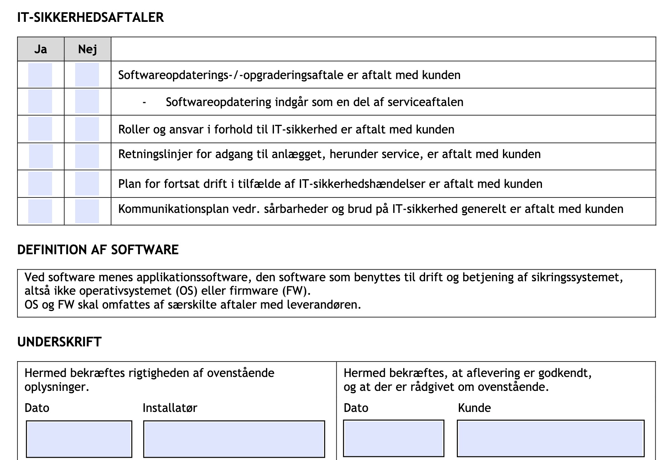

Slide 12
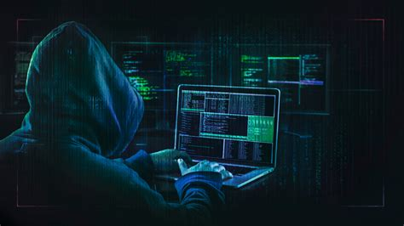
HVEM ER FJENDEN?
Ser han sådan ud?

Slide 13
Typer af hackere:
Simple kriminelle
WannaBe
Politiske hackere
Black Hats
Terrorister
IMOD DEM står:
Politi/Efterretningstjenester/Whitehat-Etiske hackere
OG: SUND FORNUFT!

Slide 14
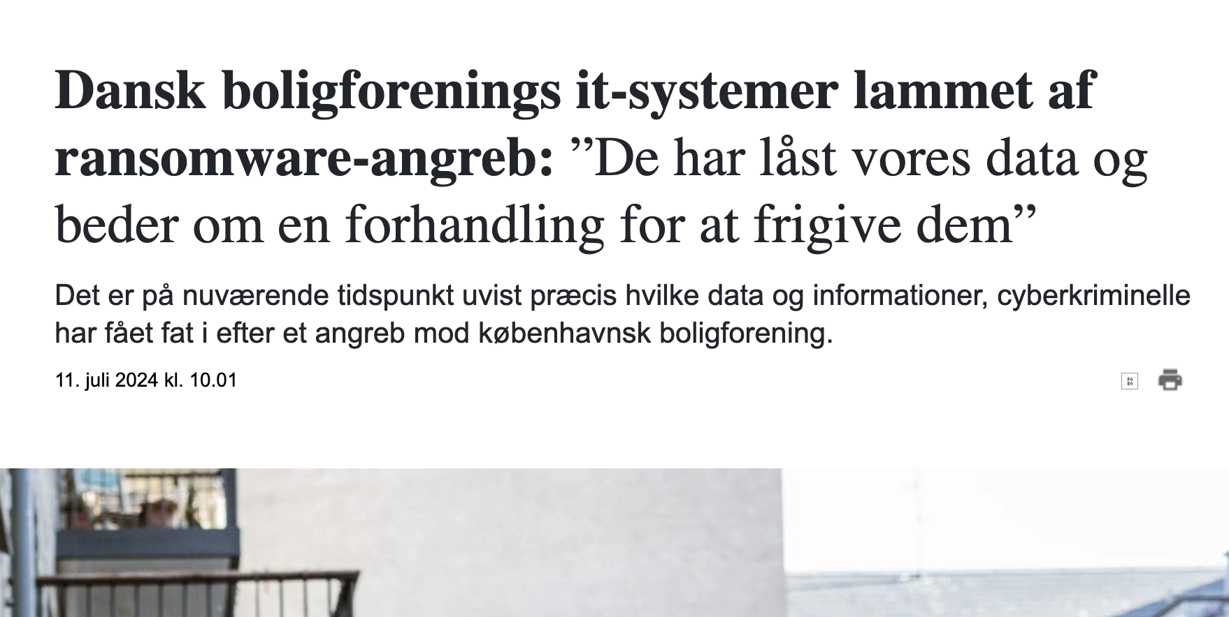
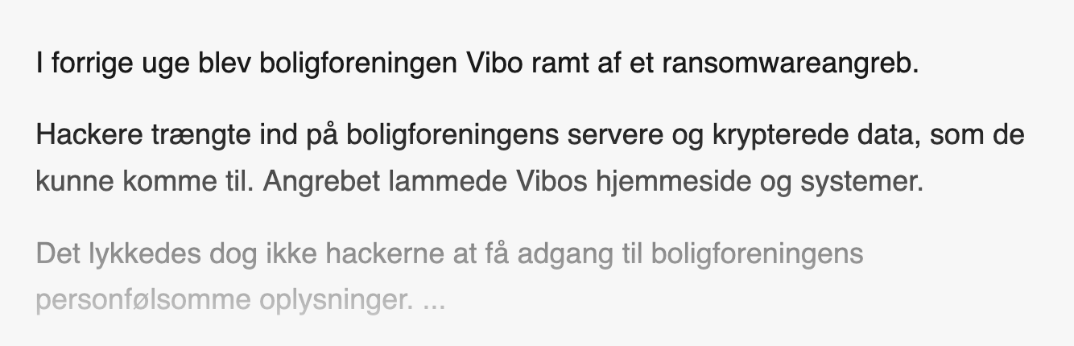
RANSOMWARE

Slide 15
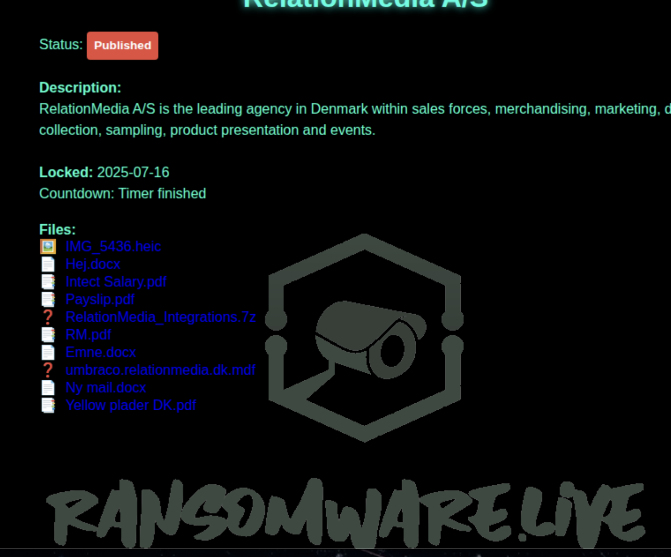
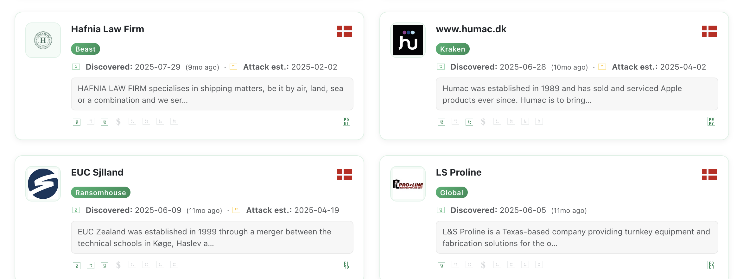

Slide 16
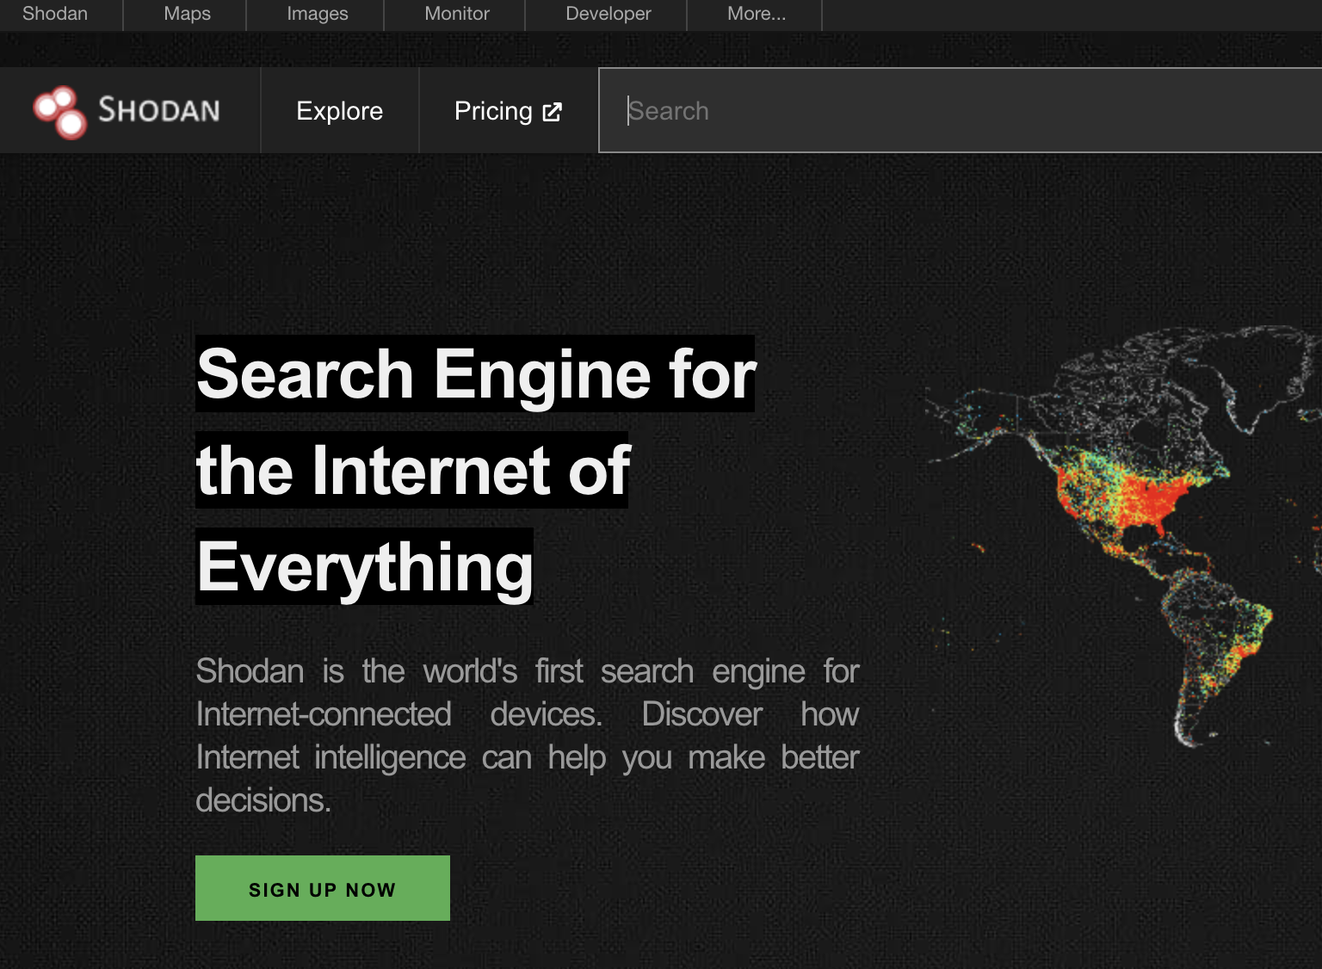
SHODAN

Slide 17
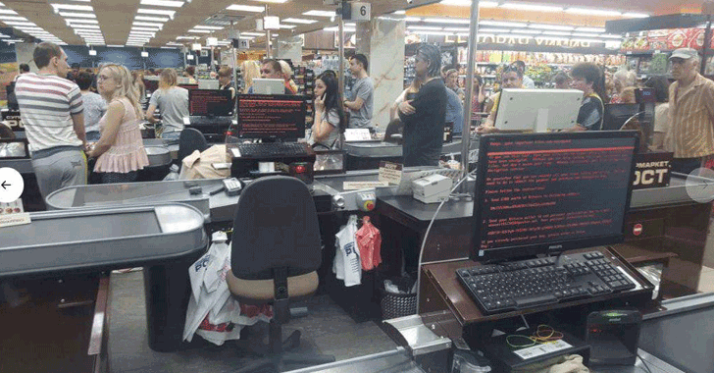
CYBERKRIG med civile ofre?
The Incident: On 27 June 2017, NotPetya infiltrated Maersk’s systems through a piece of infected accounting software that was widely used in Ukraine, where Maersk had operations. Once inside, the malware spread quickly across the company’s network, encrypting files and disabling thousands of computers in over 600 office locations worldwide.
The malware also infected terminals in 76 ports
operated by Maersk, causing a complete
halt in global shipping operations.
Ransomware supermarked Ukraine ….Shadow Brokers+Eternalblue+notPettya?

Slide 18
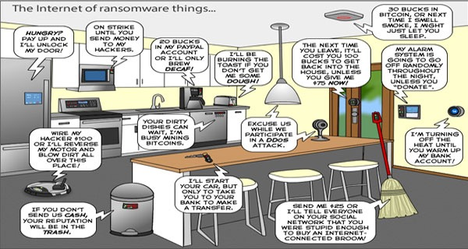
ransomware
Tekst

Slide 19
Hvad gør man mod ransomware
‘Awareness-kampagner’ – lær at lade være med at trykke på ting der virker mistænkelige
Netværkssegmentering – at netværk er delt op, så kritiske funktioner ikke er på samme net som administration/brugere
OFFLINE backup og BEREDSKABSPLAN
Passer på med at putte for mange ting på samme net….

Slide 20
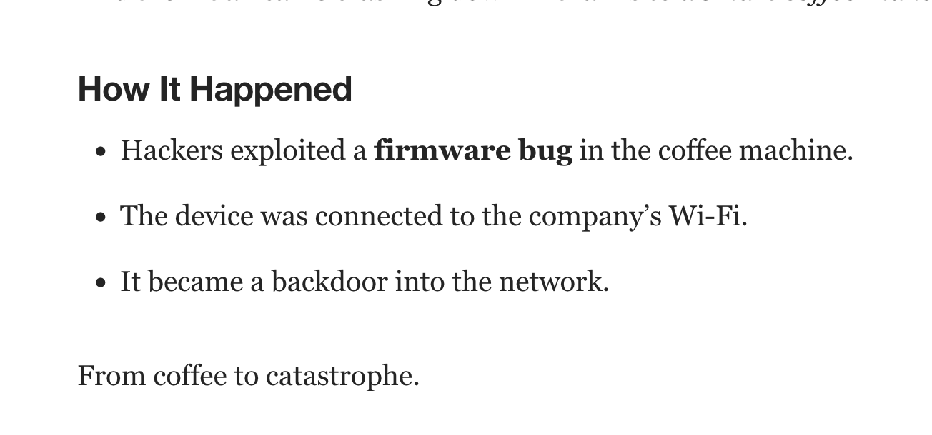
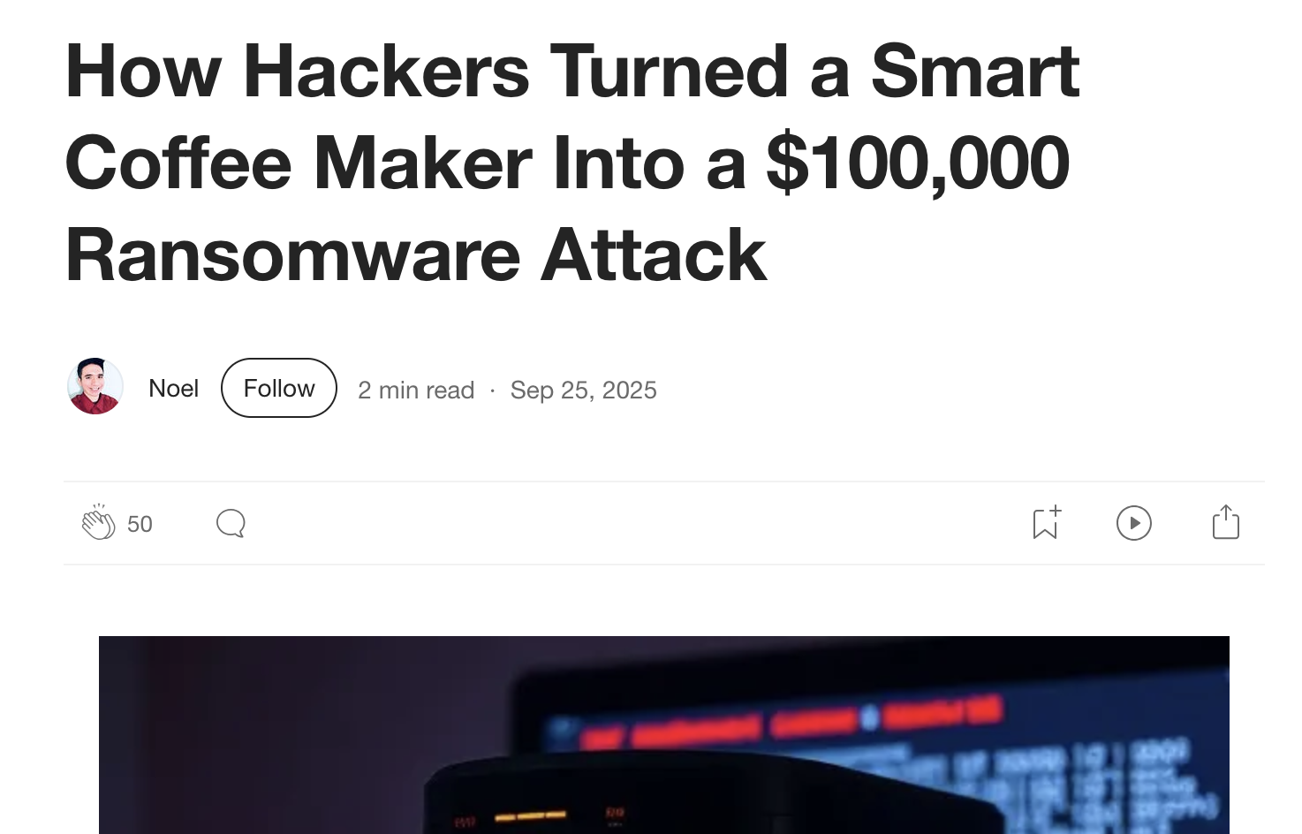
Måske kaffemaskinen kan klare sig uden?

Slide 21

En lille øvelse?

Slide 22
PERSONDATA!
Vi har dem alle sammen
Vi tænker ikke over at de betyder noget – før vi har mistet dem
Når de først er ude i det åbne, er det stort set umuligt at få det lukket ned igen
I har særligt ansvar for de data I har – fra jeres leverandører – OG jeres lejere!

Slide 23
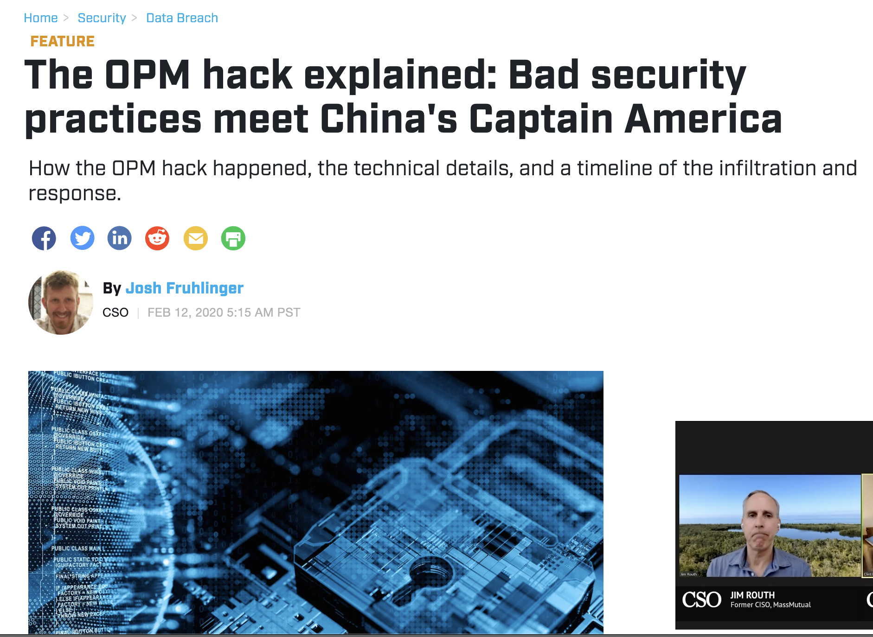
Grim persondatalæk nr. 1
Berørte: Alle ‘civile ansatte’ i den amerikanske administration
Heraf freelanceagenter CIA i Kina, contractors til efterretningstjenester etc.
Hacket nov. 2013
Opdaget marts…2014
Forsøgt smidt ud med ‘Grand Reset’
Virkede ikke…fortsætter til april 2015
og får fat i yderligere 4,2 millioner datasæt inkl, fingeraftryk og anden biometri.

Slide 24
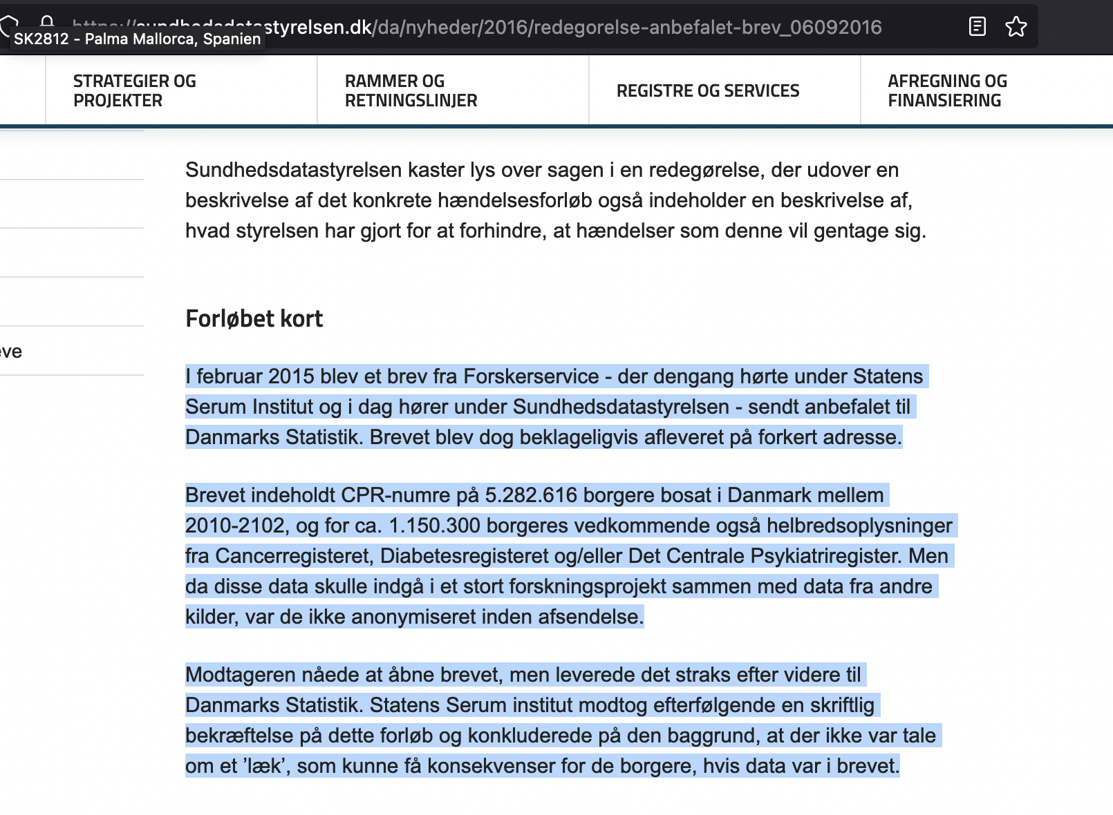
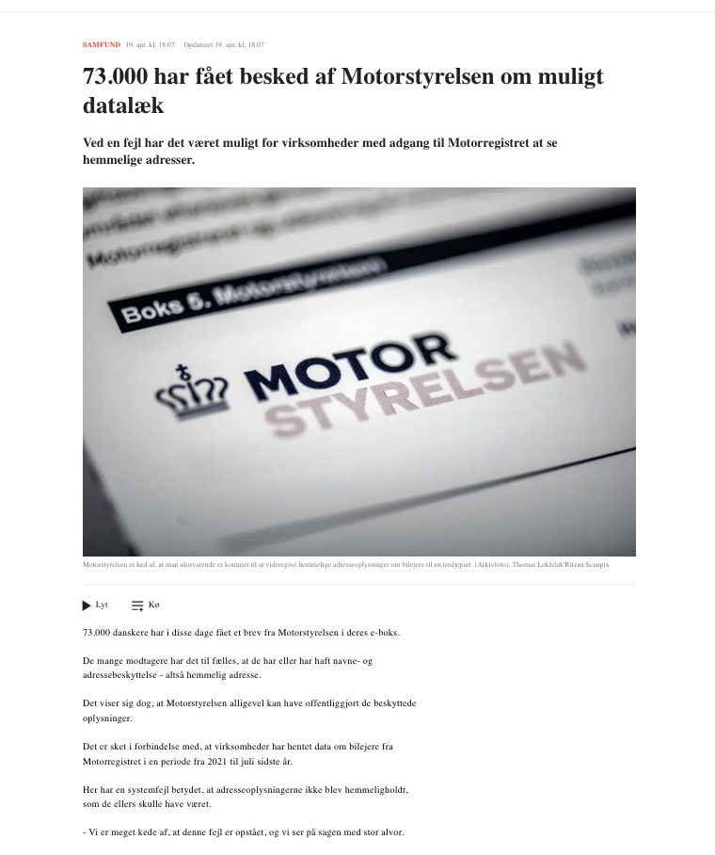
Grim persondatalæk nr. 2
Statens Seruminstitut - data til Danmarks statistik
aflevering til Chinas Visa Application center

Slide 25
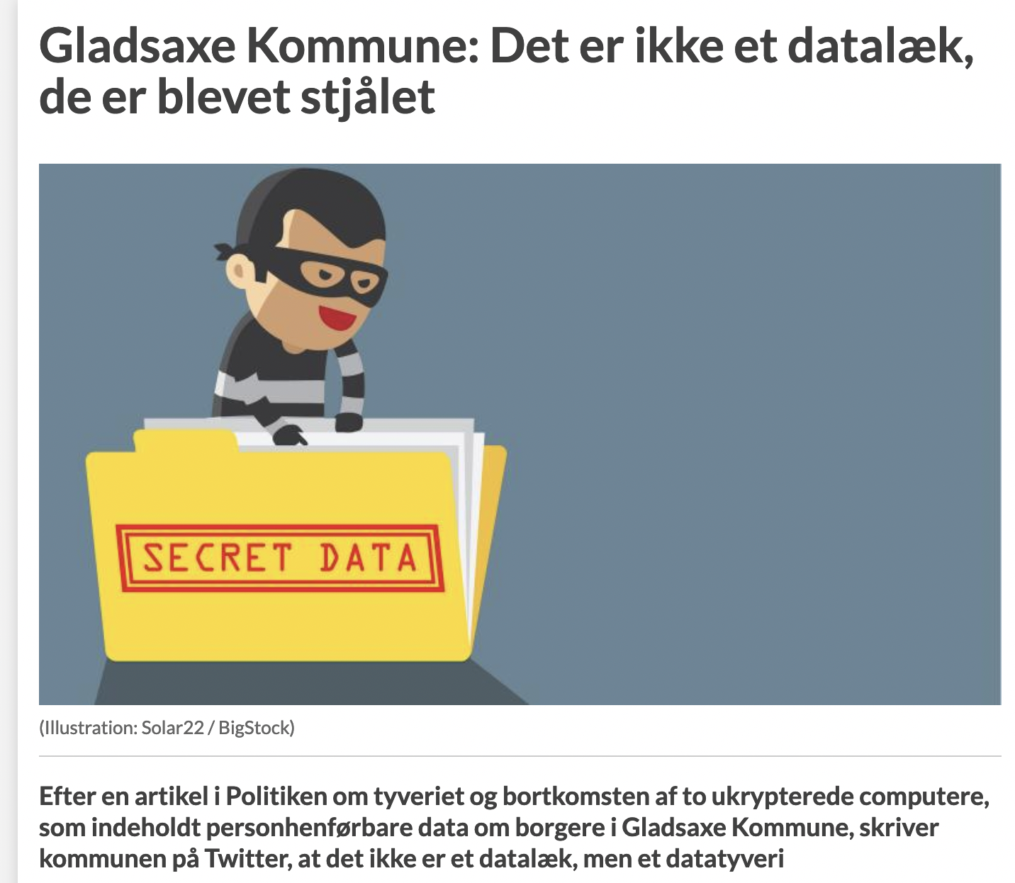
Grim persondatalæk nr. 3
Gladsaxe-modellen - et uetisk forsøg på at
‘score’ borgere ifht. Deres børn - feks via tidligere straffe
manglende skoletandlægebesøg, diagnoser etc.

Slide 26
PERSONDATA
#foredrag #etik
1 data er ikke etiske. I er etiske væsener og i skal se alt I laver som i ser de mennesker i omgåes. Som i ser jer selv. Husk det dobbelte kærlighedsbud: du skal elske din næste som dig selv.
2 ordentlige mennesker spionerer ikke på andre mennesker
3 ordentlige mennesker respektere andres privatliv - og sætter pris på deres eget.
Privatliv er:
retten til at rulle gardinet for derhjemme
Retten til at smide uønskede gæster ud
Retten til at være anonym - skjult
ØVELSE: Oversæt det til internettet og databaser - har i noget af det tilbage?
4 data er radioaktive. Hvis i har dem - sørg for at komme af med dem igen så hurtig som muligt.
Men allerførst: tjek om i overhovedet behøver data? Data ER mennesker!
5 lyv ikke for kunderne - kunderne er mennesker. Mennesker kan ikke lide at blive løjet for. Indfør mere tillid i verden - ikke mistro
6 når du har er produkt der kræver data af kunderne til det produkt - så betragt kunderne som medejere af produkter. Ikke som data-kvæg
7 lad være med at gå efter at sælge datatyveribaserede ideer til andre data-tyve som Apple eller Google - du bliver måske rig men du er stadig en klam lurer
8 tænk over hvordan dit produkt kan gøre verden bedre. Ikke bare mere magelig eller mere stenet. Og slet ikke bare dig rigere.
9 arbejd for mindre data om andre mennesker. Ikke mere. Tænk over hvordan du gerne selv vil behandles - overfør på data.

Slide 27
HVAD BRUGER HACKERE PERSONDATA TIL?
Identitetstyveri
Privilegieskalering
Afpresning(GDPR bøder – ikke set så meget endnu)
De kan sælges på darknet til folk, der bruger info til at planlægge angreb
Kan bruges til at identificere svage borgere, der er nemme at snyde med SOCIAL ENGINEERING(handicappede, demente).

Slide 28
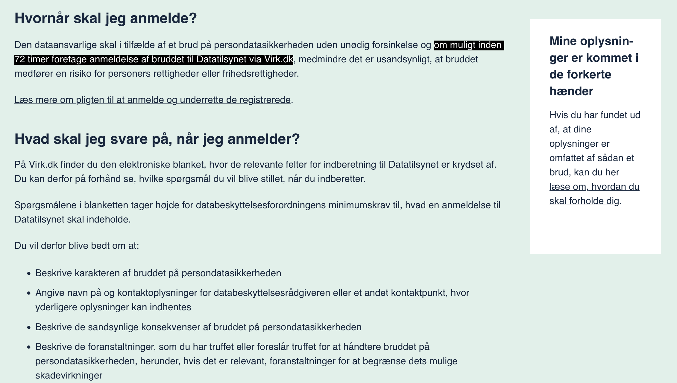
I praksis
Cyberhygiejne – husk at hashe/kryptere alt
BACKUP – gerne offline, så den ikke ryger…
BEREDSKABSPLAN hvis noget går galt..

Slide 29
PHISING – nu med ai?
Når man rammes af ransomware – eller får systemet
kompromitteret er der gået noget forud – phising
Phishing er svindel, hvor kriminelle forsøger at narre oplysninger fra dig - f.eks. login, kortoplysninger eller PIN-koder. Det sker typisk via falske e-mails, SMS’er eller opkald.
Vær derfor meget påpasselig, når du modtager e-mails, SMS’er, beskeder på sociale medier eller opkald, hvor nogen udgiver sig for at kontakte dig på vegne af en bestemt organisation - især hvis du bliver bedt om at oplyse data eller klikke på et link for at indtaste oplysninger på en tilsyneladende troværdig hjemmeside.

Slide 30

AI fiskeri…
Stemme
Video
Telefonopkald
Mails
Links
Hjemmeside-klon

Slide 31
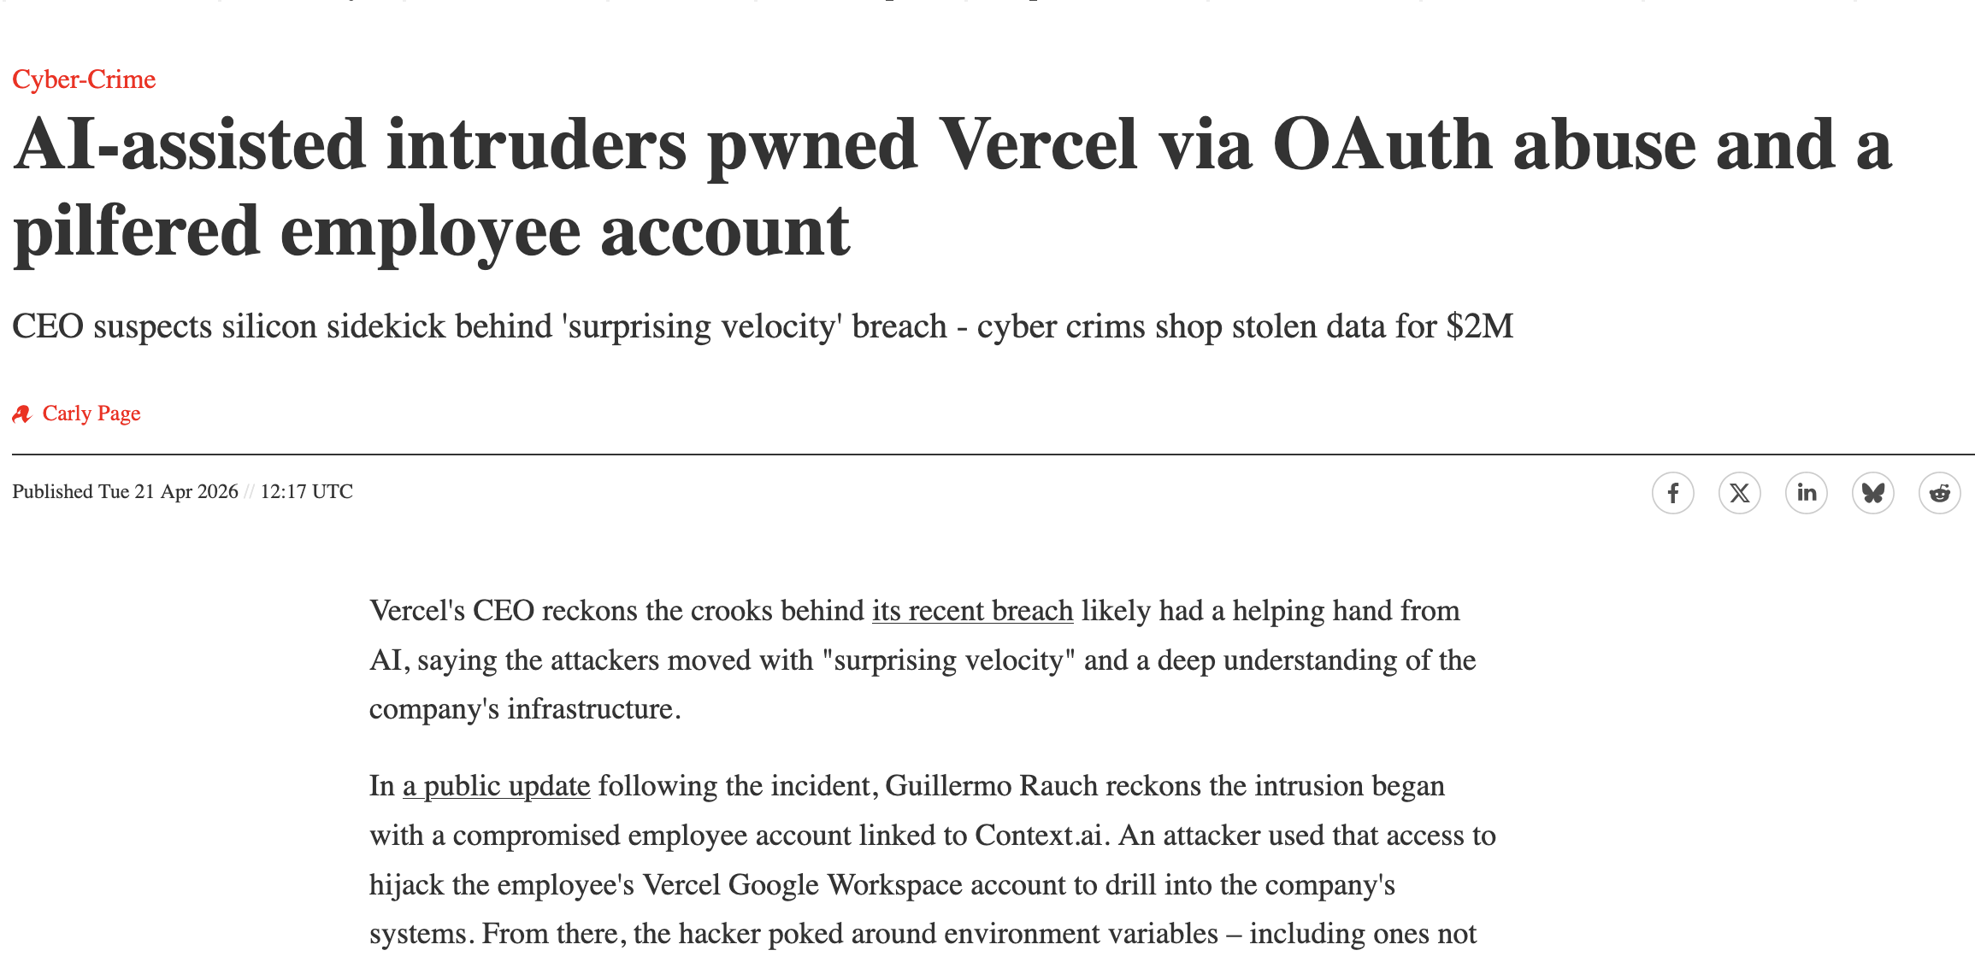
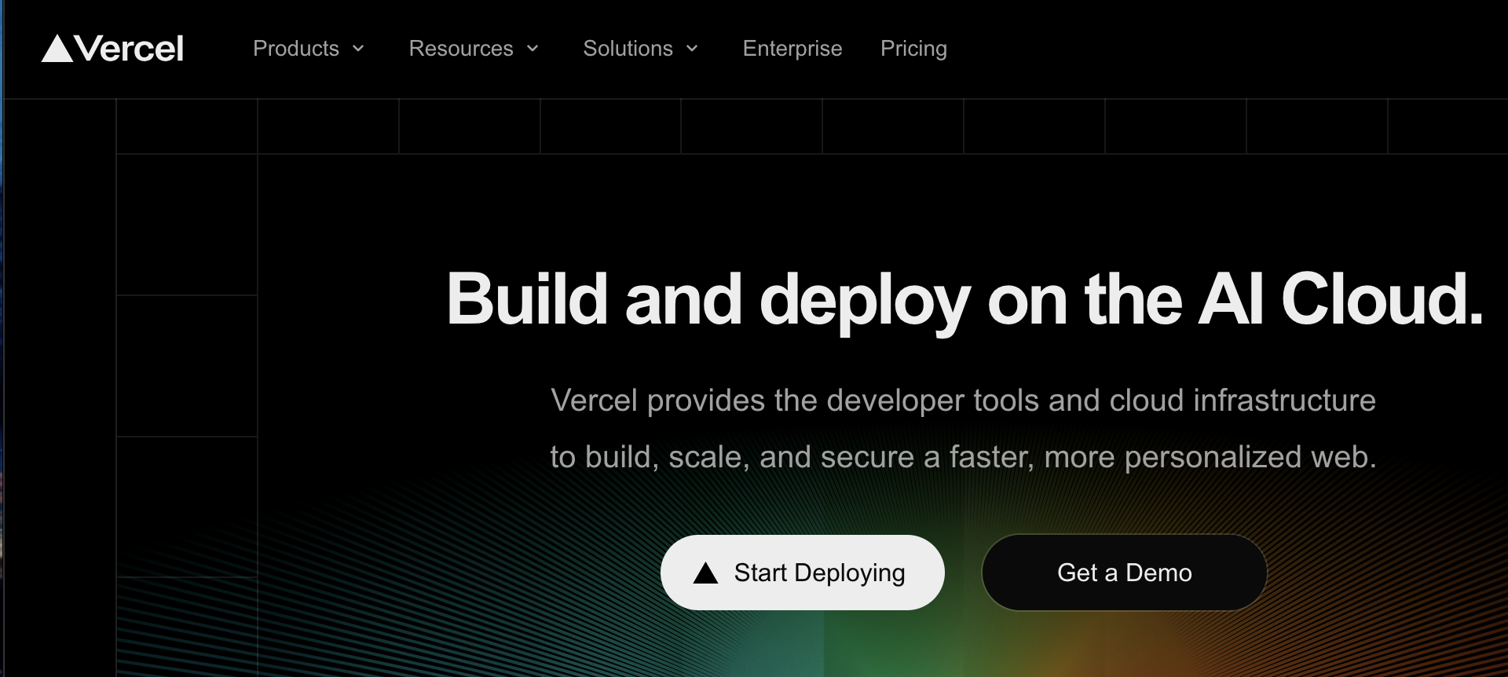
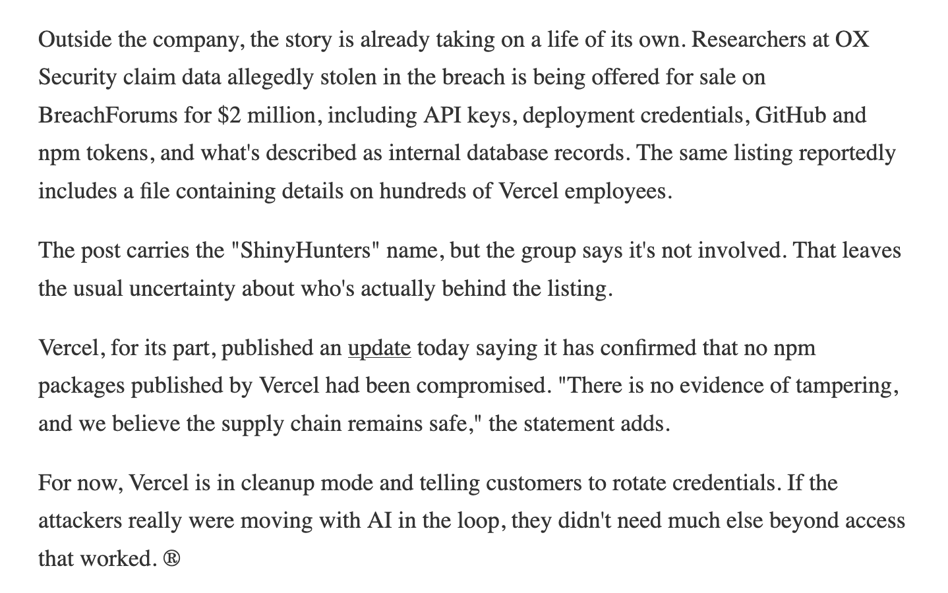

Slide 32
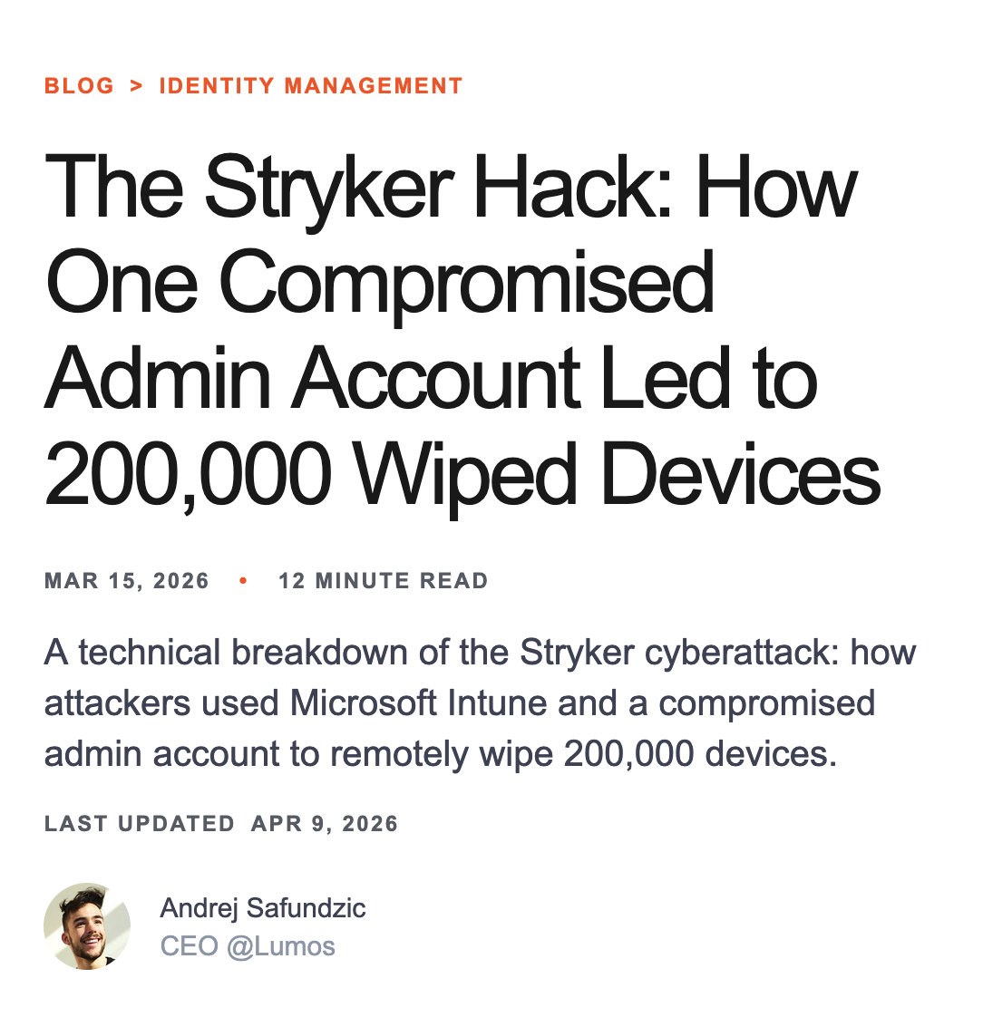
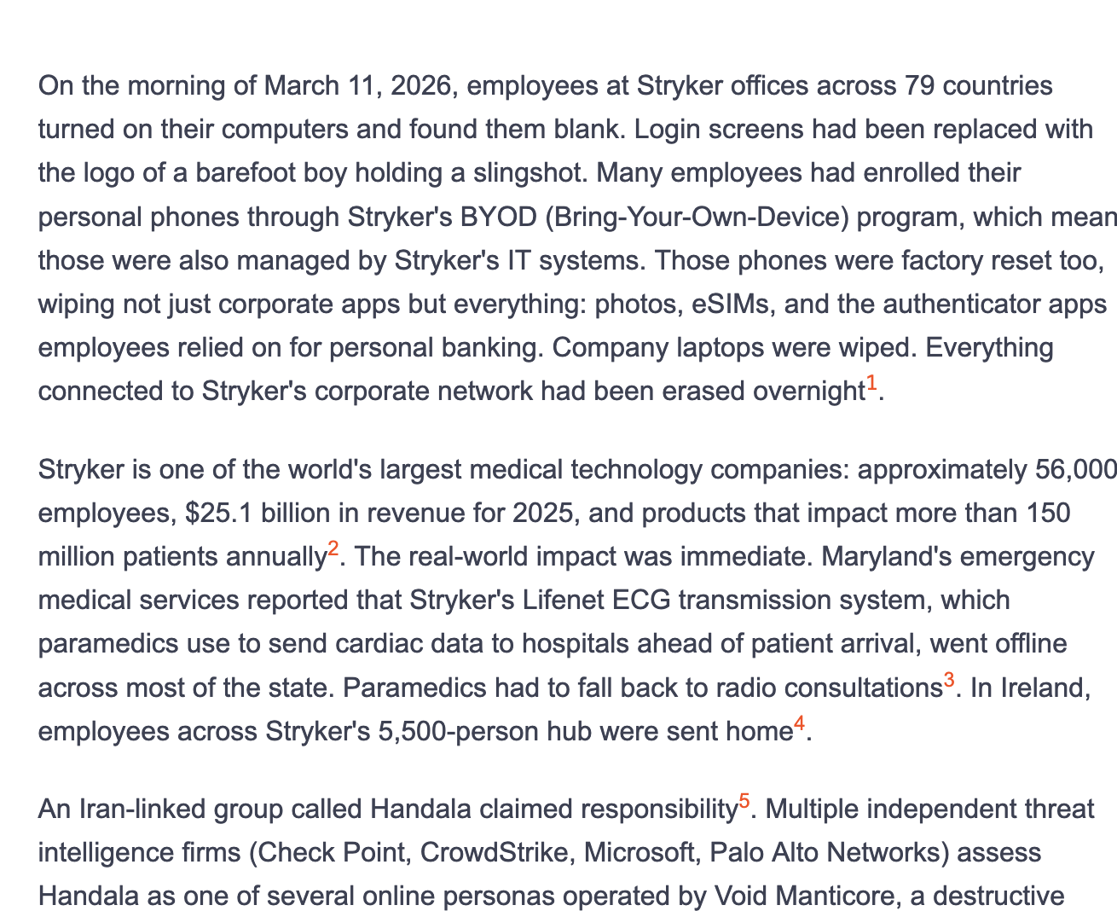
Alting er forbundet..

Slide 33
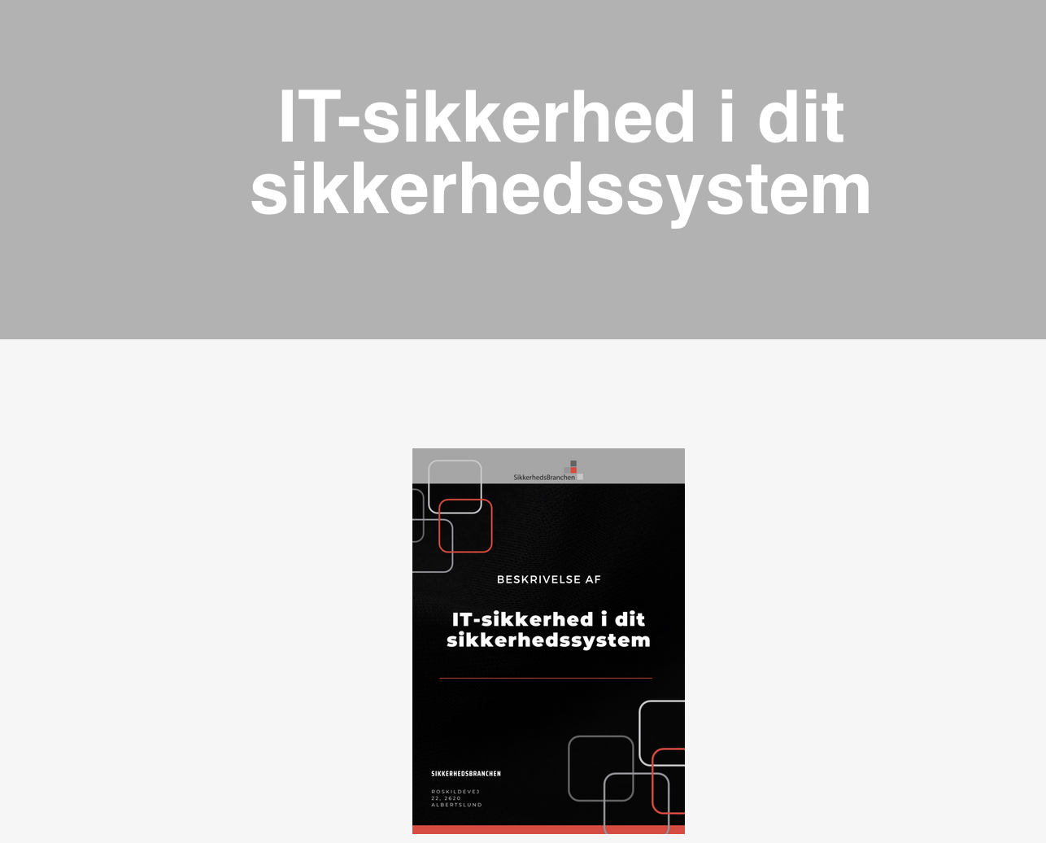
Det gælder også adgangskontrol

Slide 34
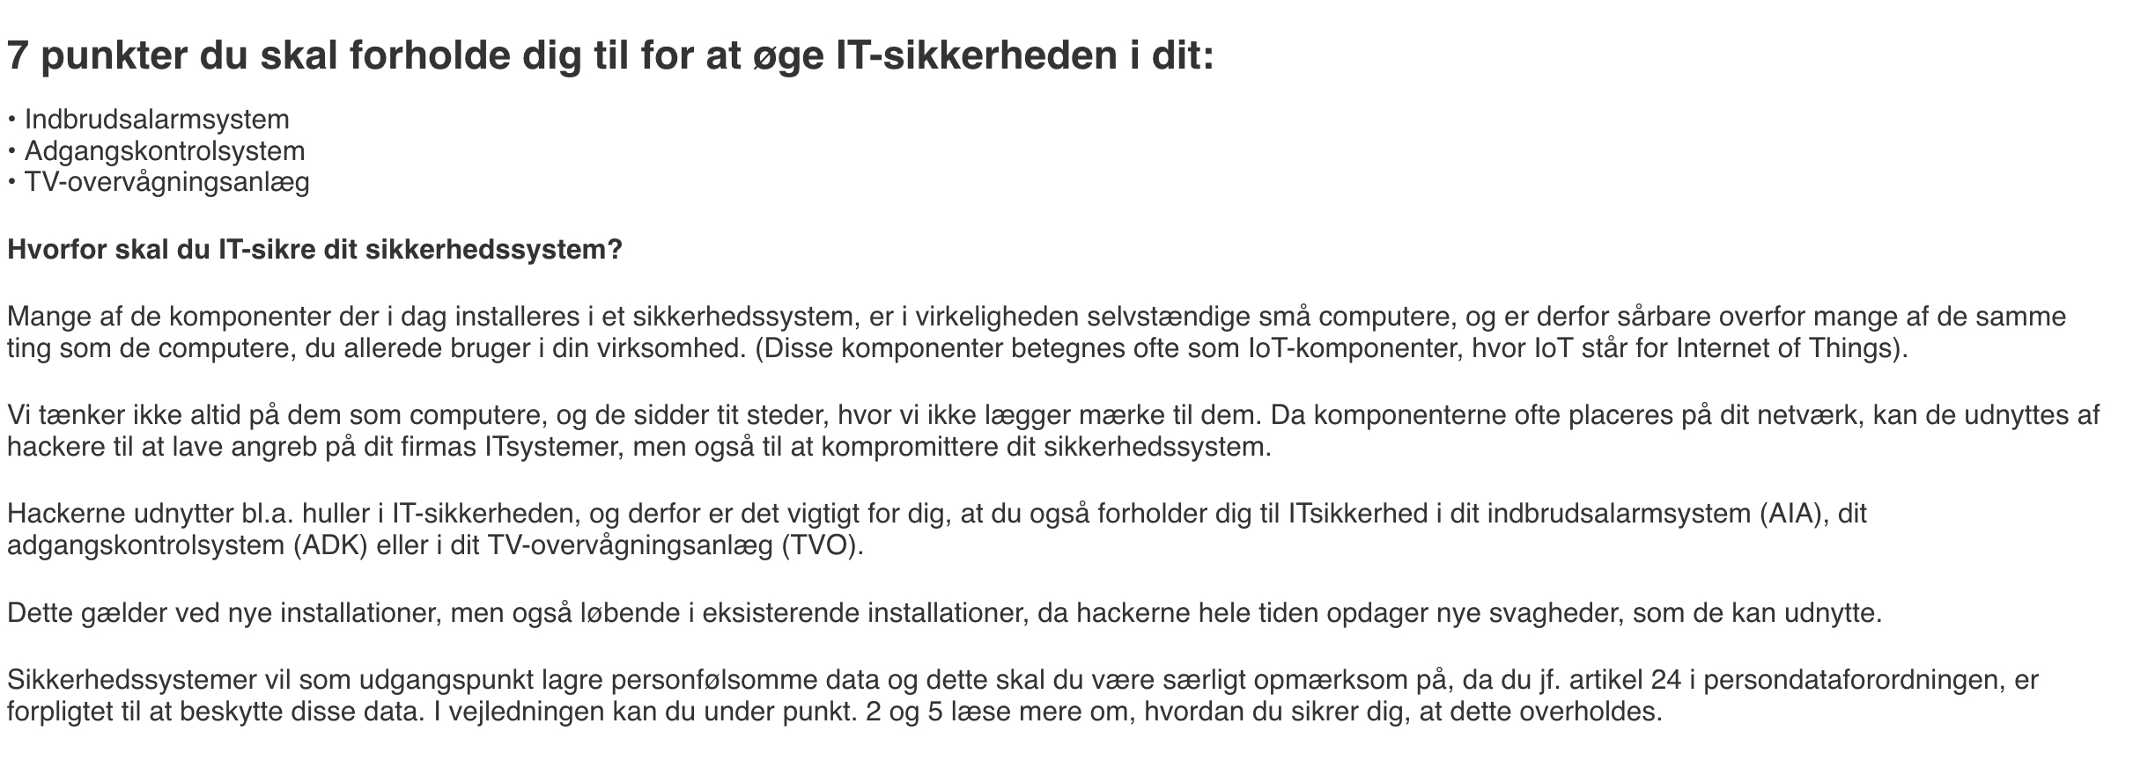
Vi har syv gode råd liggende…

Slide 35
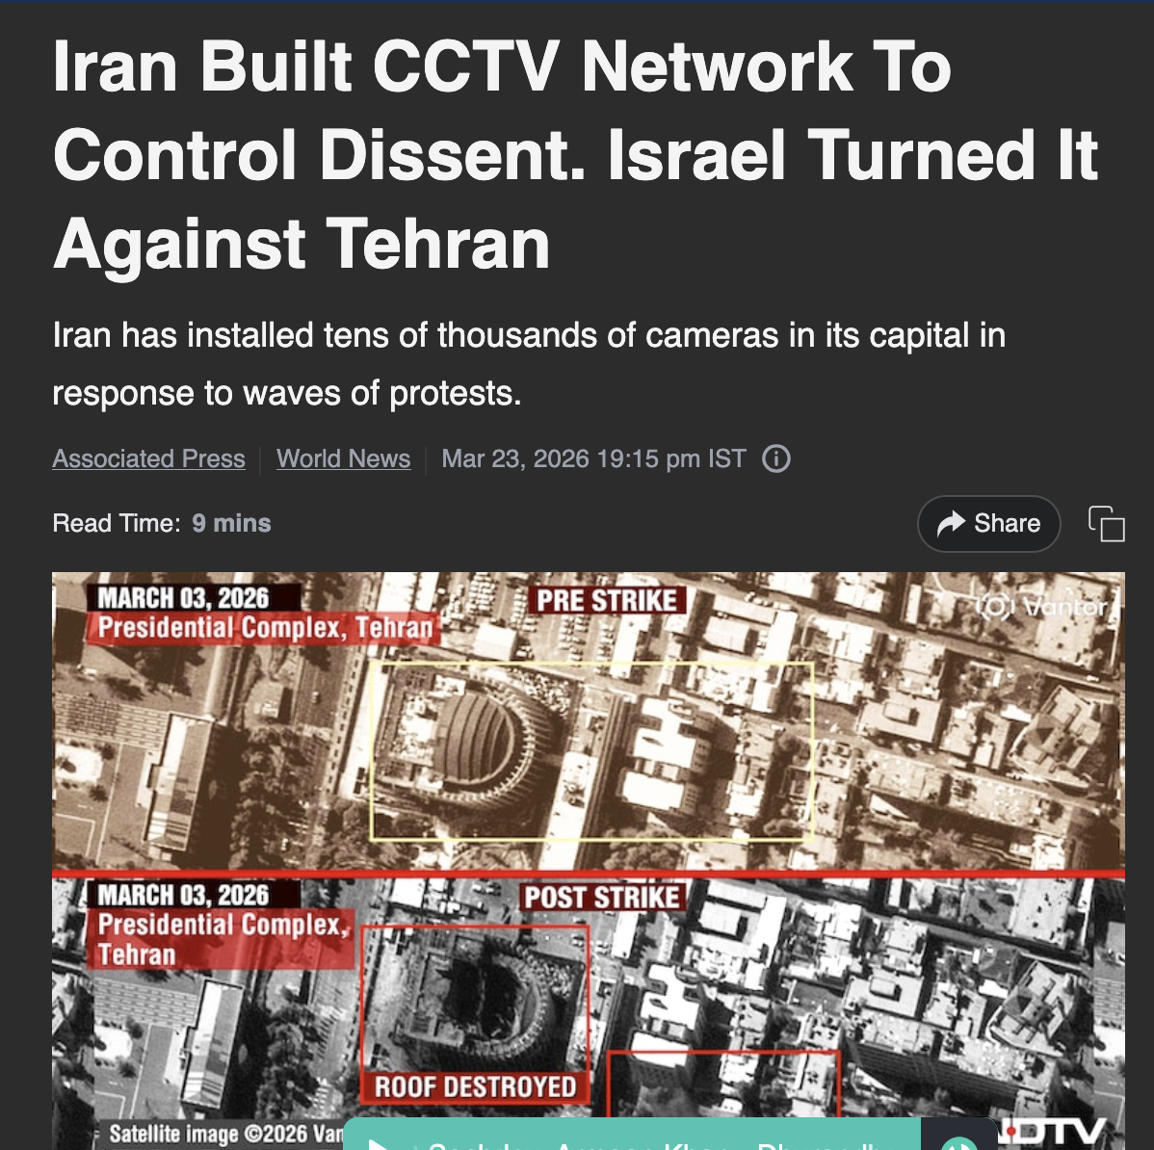
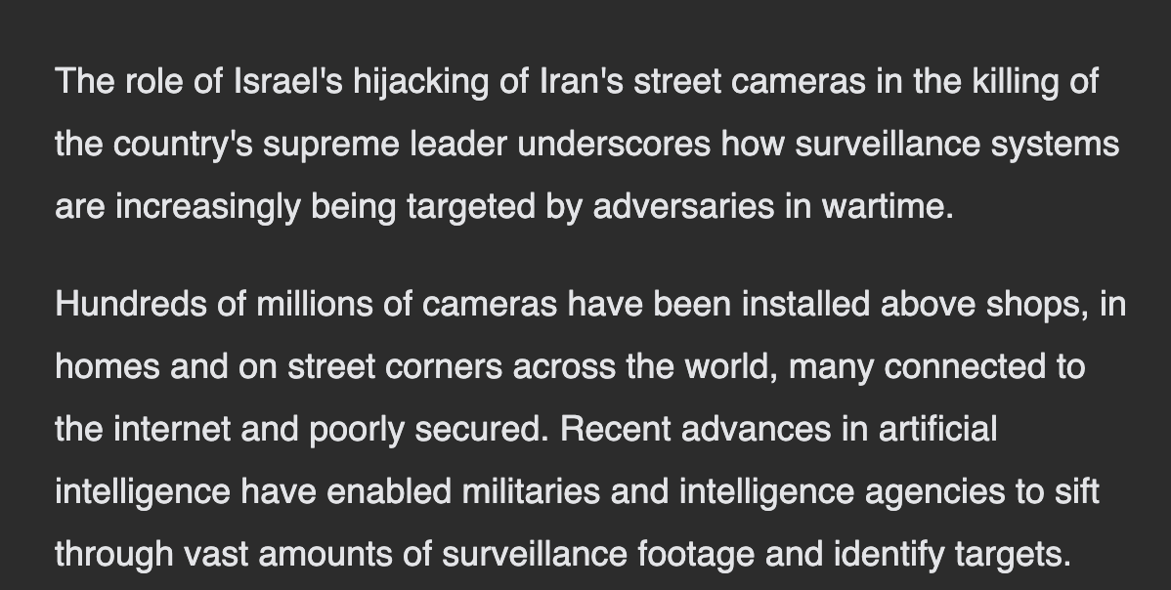
TV-overvågning er også cyber

Slide 36
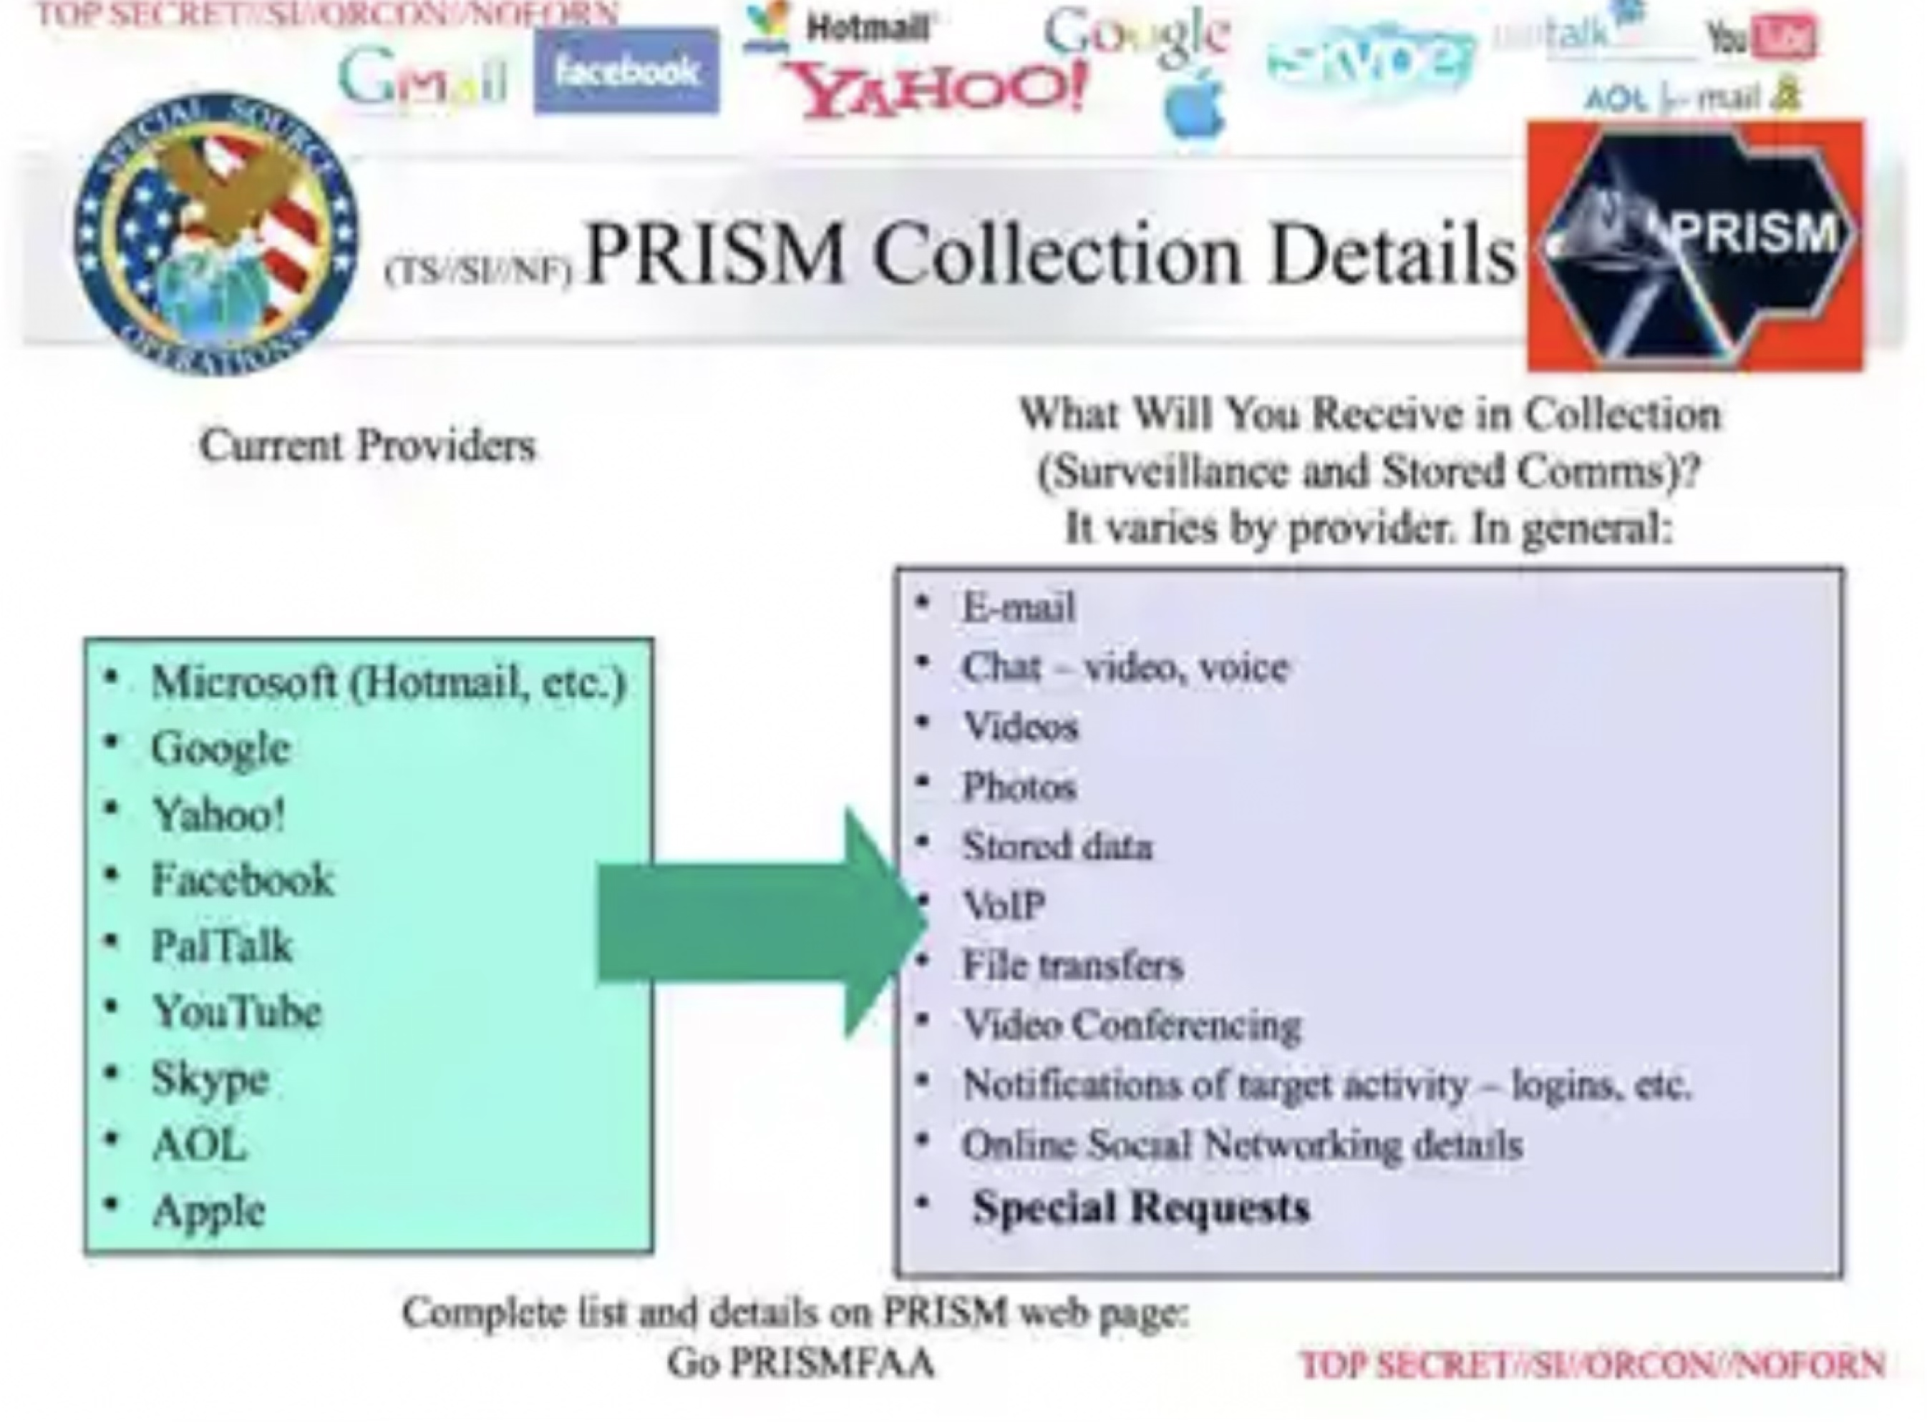
DIGITAL SUVERÆNITET?
Maj 2013

Slide 37
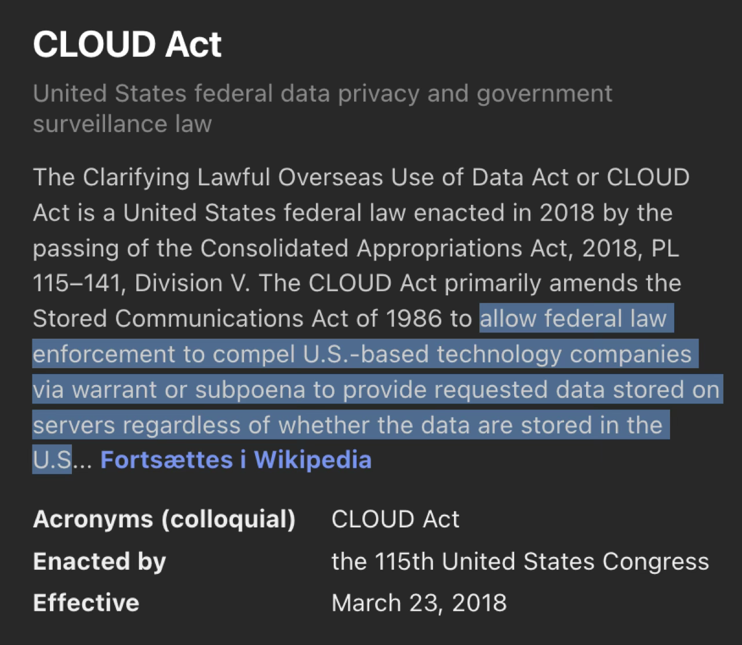
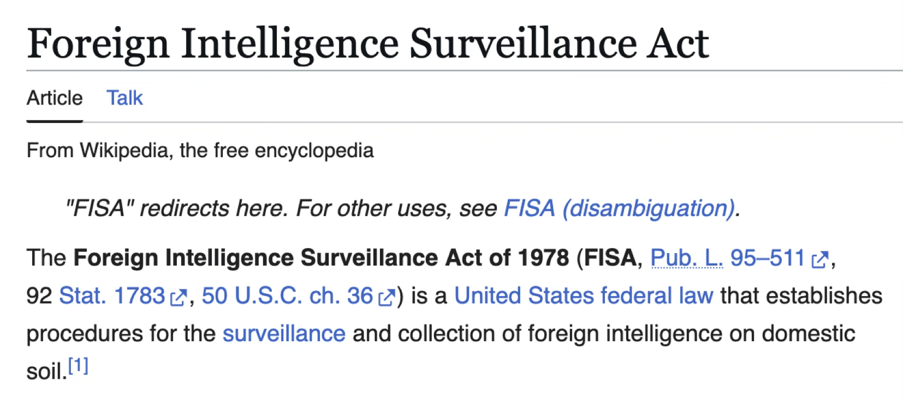
CLOUD ACT/FISA

Slide 38
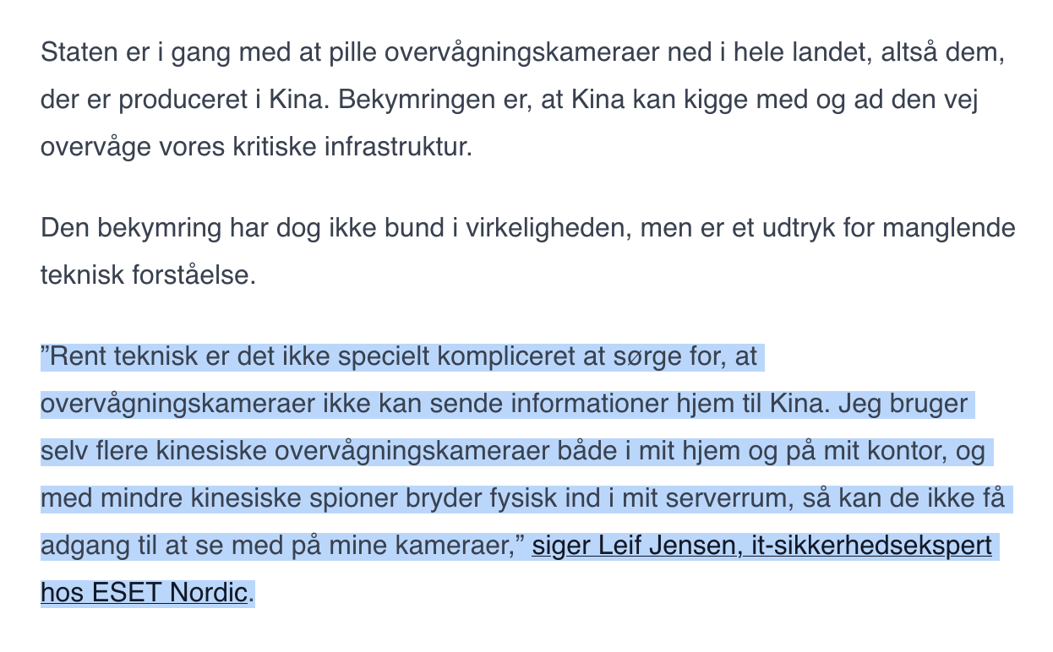
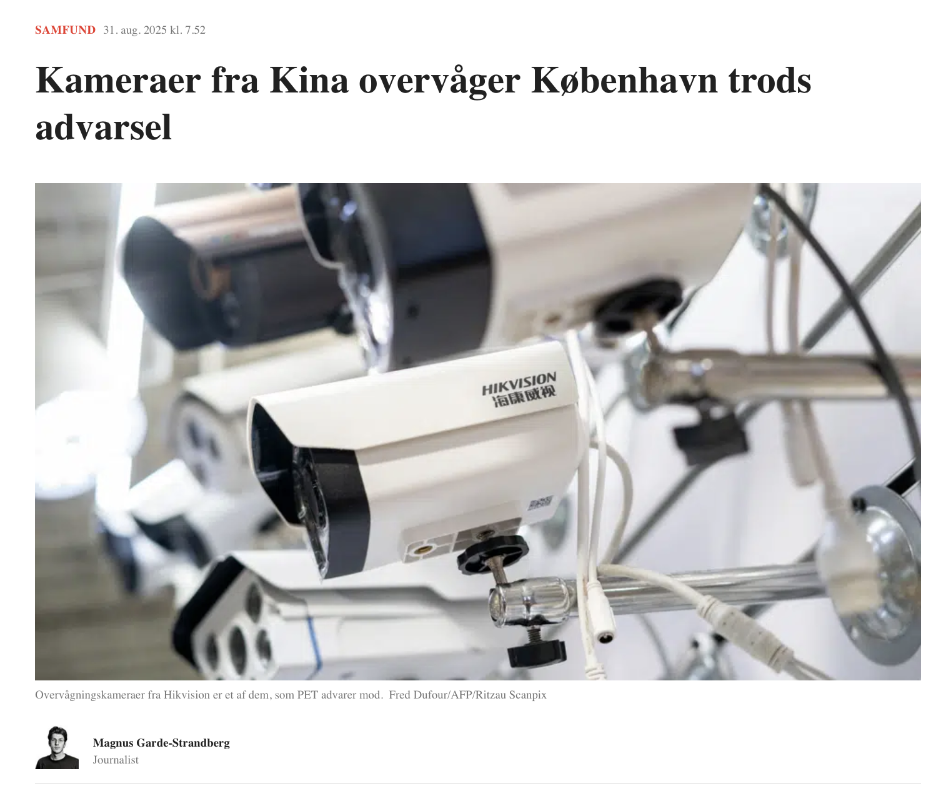
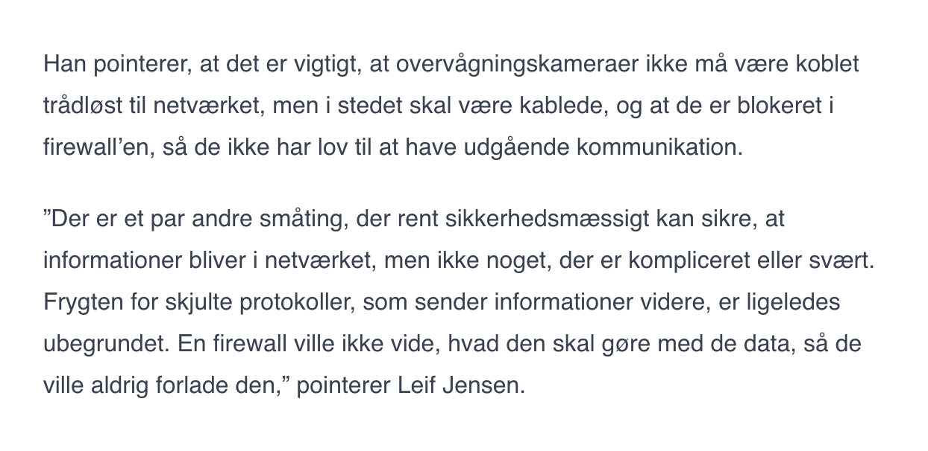
Kina kameraer?
Men husk at slå UNDP fra….

Slide 39
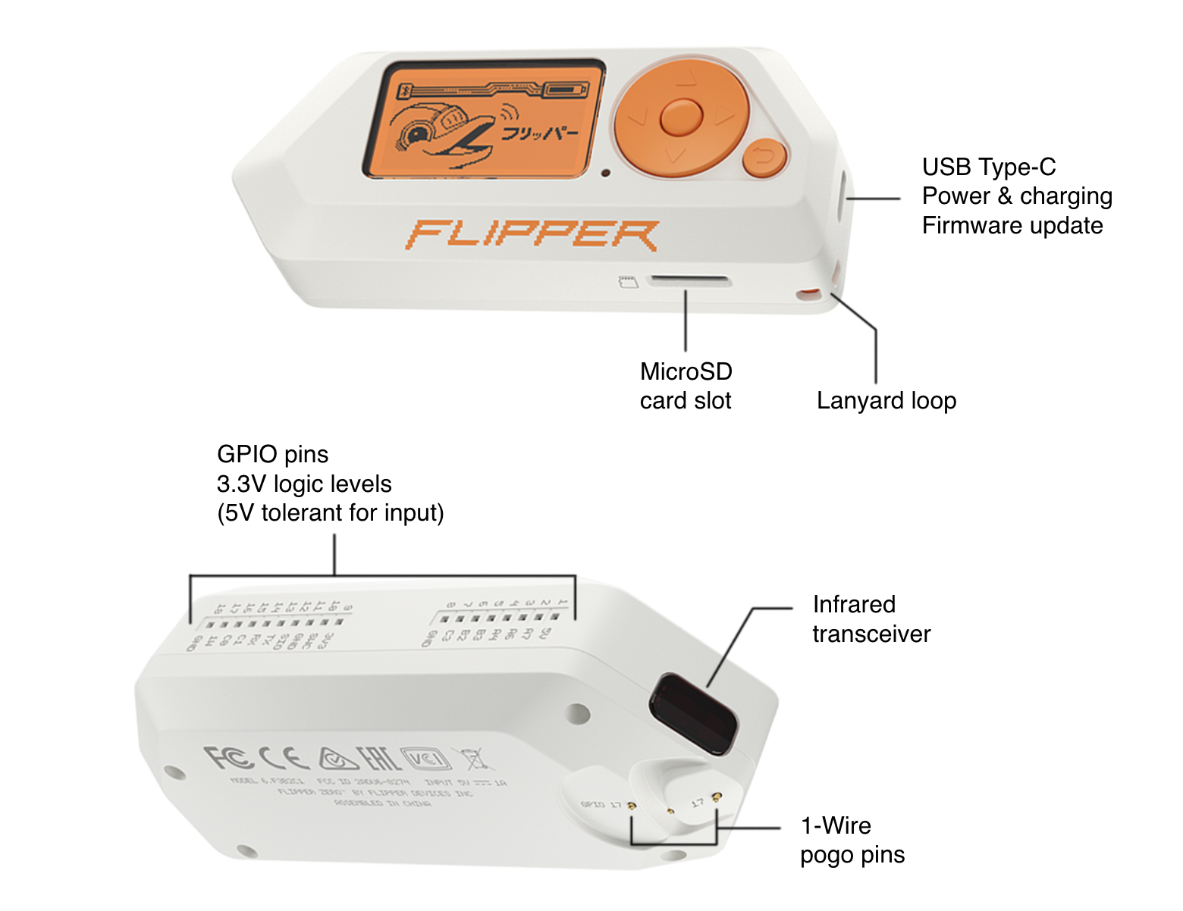
Videre i det fysiske…

Slide 40
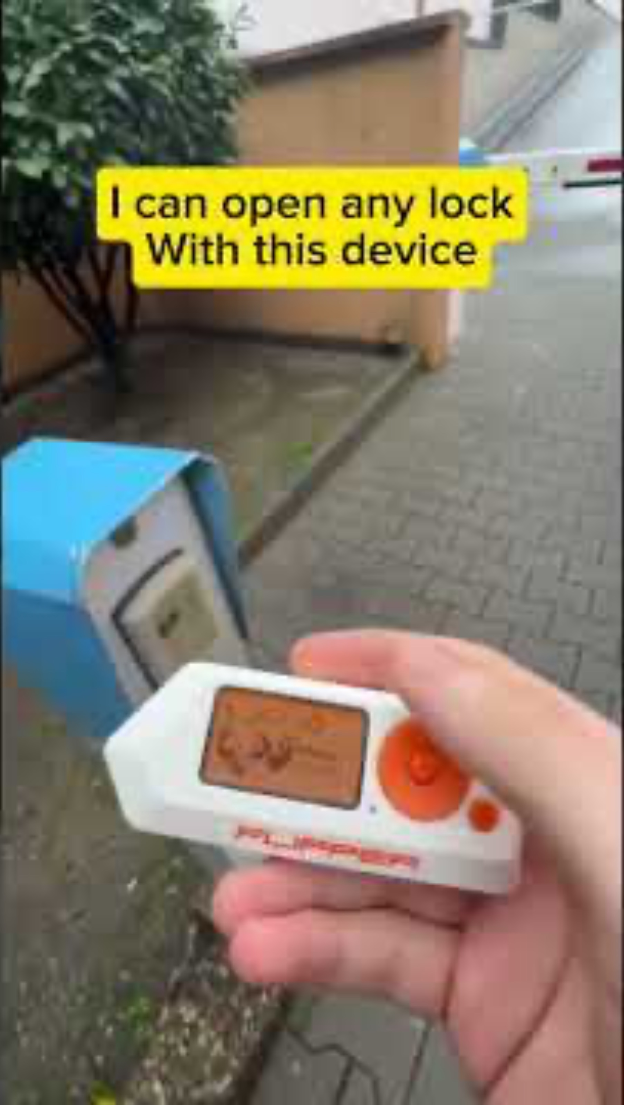
Kloning af elektroniske nøgler og adgangskort…

Slide 41
Kan i fungere offline?
Vi lever midt i en hybridkrig.
Vi forestiller os, at nettet aldrig går ned
Men det gør det, nogengange…

Slide 42
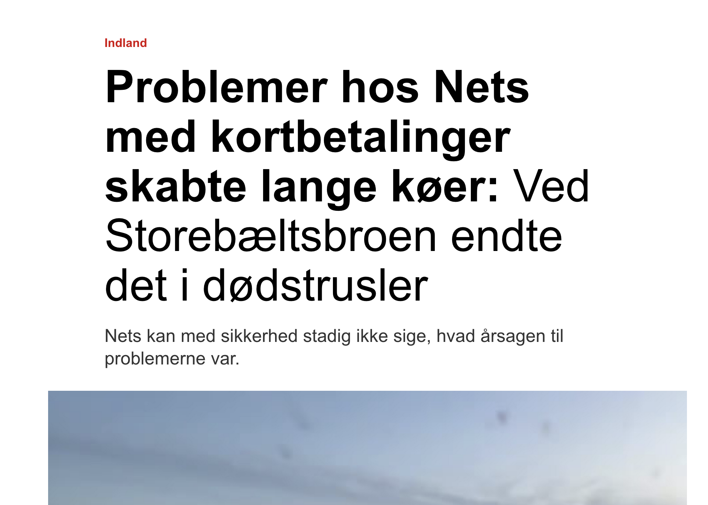
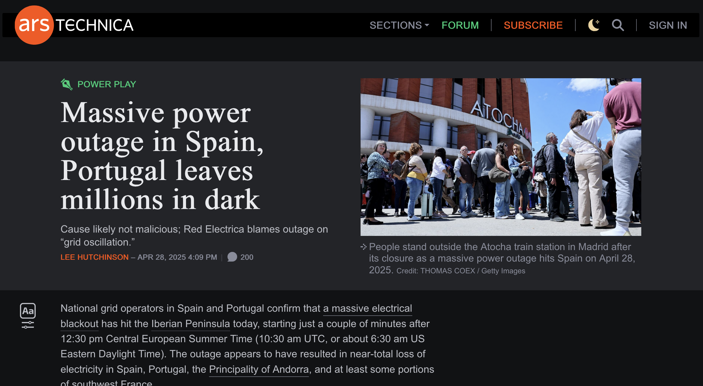
Spanien/Portugal/storebælt

Slide 43
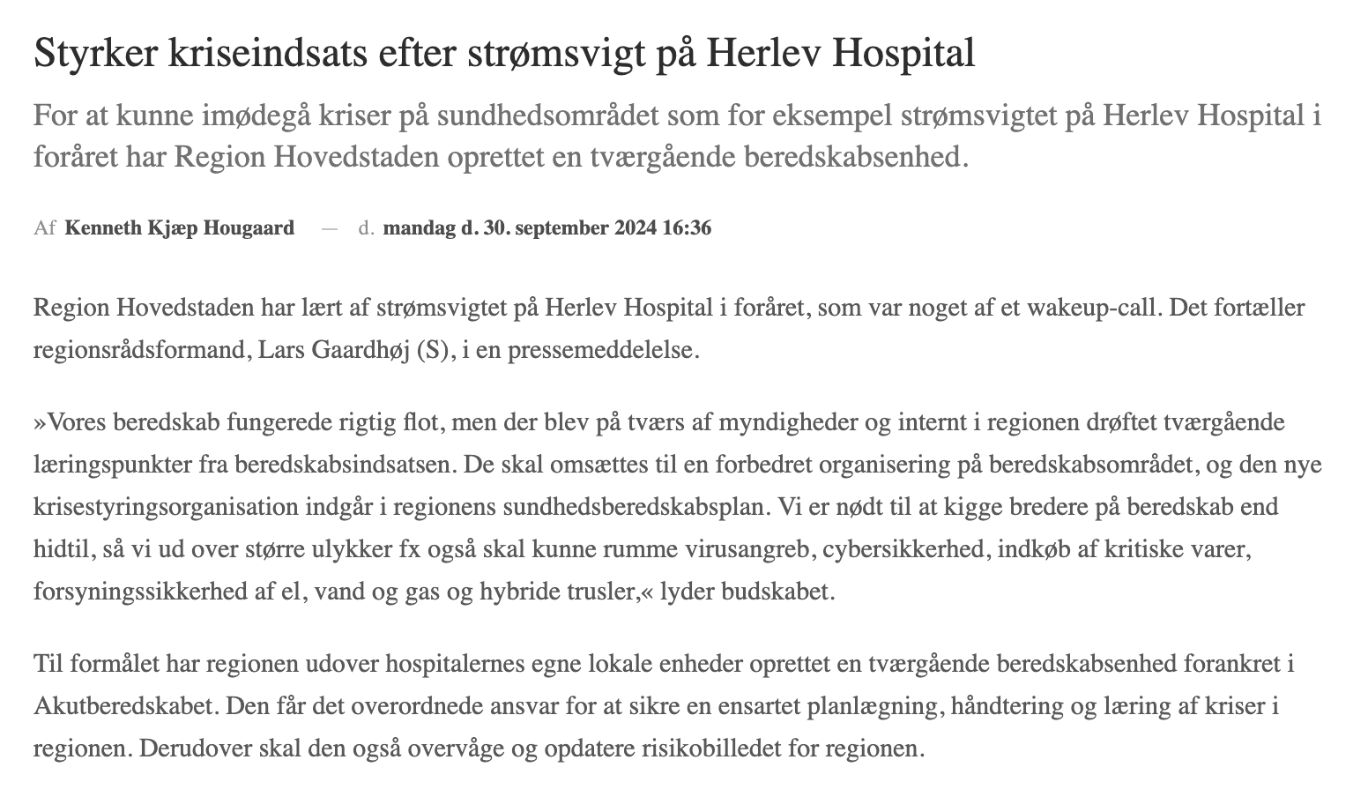
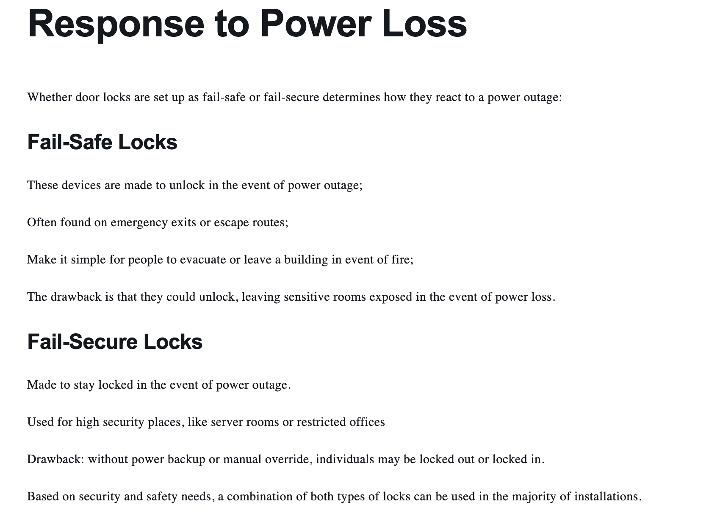
Hvad med dørlåsene? Er der en analog indgang?

Slide 44
Opsummering:
Cybersikkerhed er en permanent indsats – det holder aldrig op…
Husk at have orden i penalhuset: Dokumenter jeres installationer – brug en certificeret installatør – husk aftale om opdateringer!
Hvis noget er for godt til at være sandt – så er det nok ikke sandt.
Passwords. Opdateringer. Svageste led er indgangen for en hacker.
Analog Redundans! (nøglebokse/beredskabsplan på papir)

Slide 45
Tak for ordet
Spørgsmål – skriv til mig på ak@sikkerhedsbranchen.dk

